Slide 1
日本休閒農業之發展經驗
(浙)

Slide 4
幸福感詮釋之時代演變
By：顏建賢教授
1960年代，幸福 = 大量生產、拚命賺錢
1970年代，幸福 = 大賺後要公平分配
1980年代，幸福 = 賺錢+生活品質+環保
1990年代，反省賺大錢並生產這麼多好東西卻無時間享受，到底幸福是什麼？

Slide 5
幸福感詮釋之時代演變
2000年，於義大利南部發起能使人幸福的五S運動。
2001年，全歐響應五S運動。
2002年6月，五S運動正式推廣至日本。
Slow運動對世界的影響：
德、法國－「拒絕麥當勞進入的小鎮」成為觀光新賣點
牛棚轉型經營為休閒餐廳
日本－「慢遊」街道營造運動

Slide 6
幸福感詮釋之時代演變
2003-2006年
全世界興起了一股慢食、慢活的新潮流
日本共有20多個民間協會和電視節目專門以此為主題在推動。
台灣也陸續出版了好幾本書和雜誌在響應
台北出現了許多slow food頂級餐廳和休閒風

Slide 7
都市居民對於農業體驗、農村交流的想法
單位:%
註:針對400名居住於京都(首都圈)且非農民者，所做的調查。
資料:博報堂生活總合研究所

Slide 8
農業體驗與鄉土教育整合之立法過程
綜合生命力課程
1996年，日本國會通過教育法，規定每週兩小時的「綜合生命力」課程
課程內涵為凡義務教育之學童必須親自體驗生活周遭的農漁食品、植物、大自然… …等前人的生活智慧
法令影響
此項法令帶動全國休閒農業蓬勃性的永續發展
各式各樣的農漁體驗性產品之研發與實踐蓬勃發展

Slide 9
聽樹體驗
地點：日本群馬縣
人物：顏建賢教授、葉美秀教授、陳燕銀教授、何岸榮同學及各界
耗時：約1小時
費用：每人日幣2,000圓

Slide 11
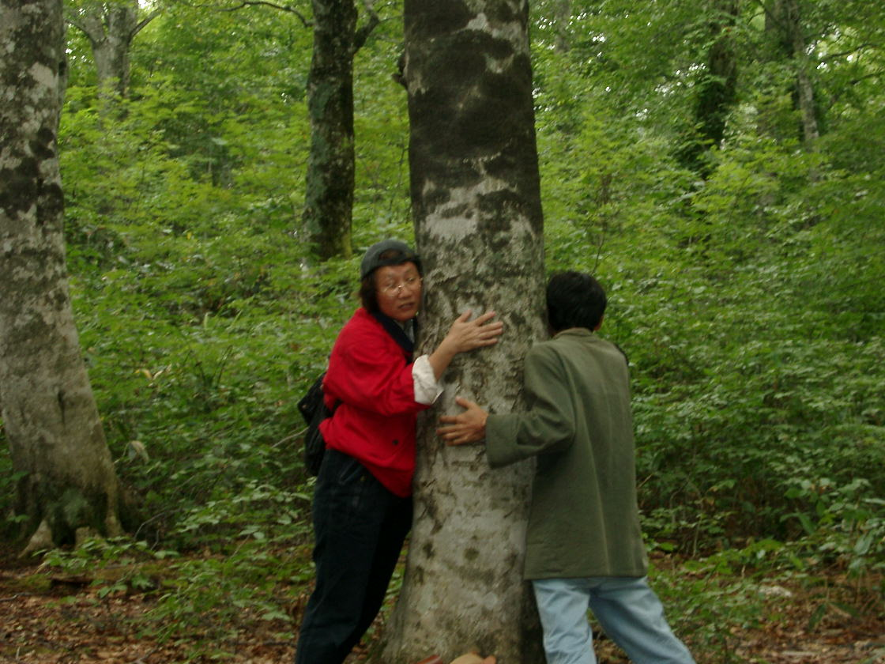

Slide 21
種玉米體驗
時間：2012年6月
地點：日本群馬縣
人物：顏建賢教授、葉美秀教授、陳燕銀教授、何岸榮同學
耗時：約1小時
費用：每人日幣2,000圓

Slide 23
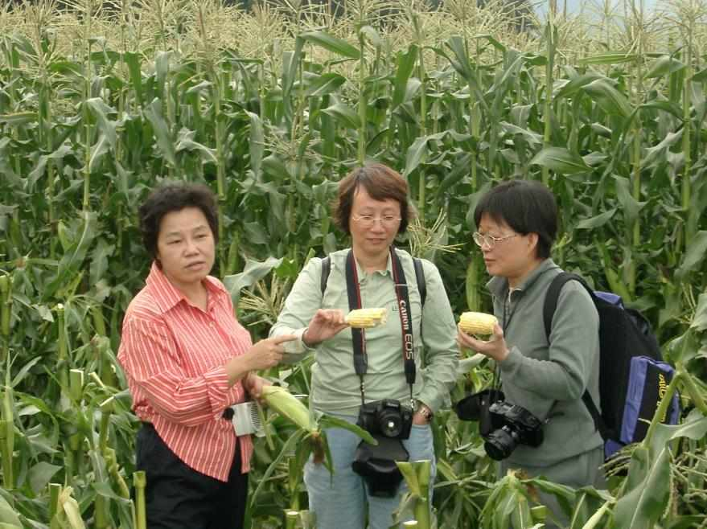

Slide 24
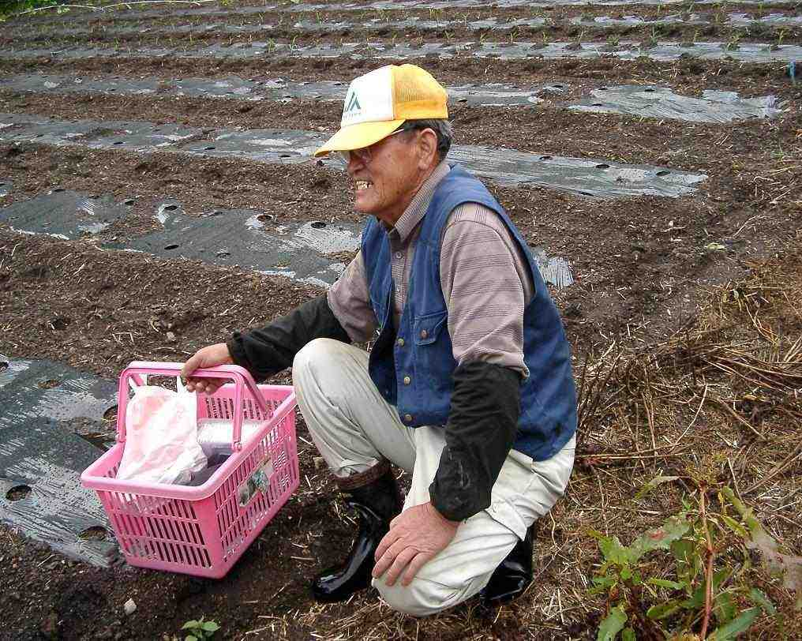

Slide 25
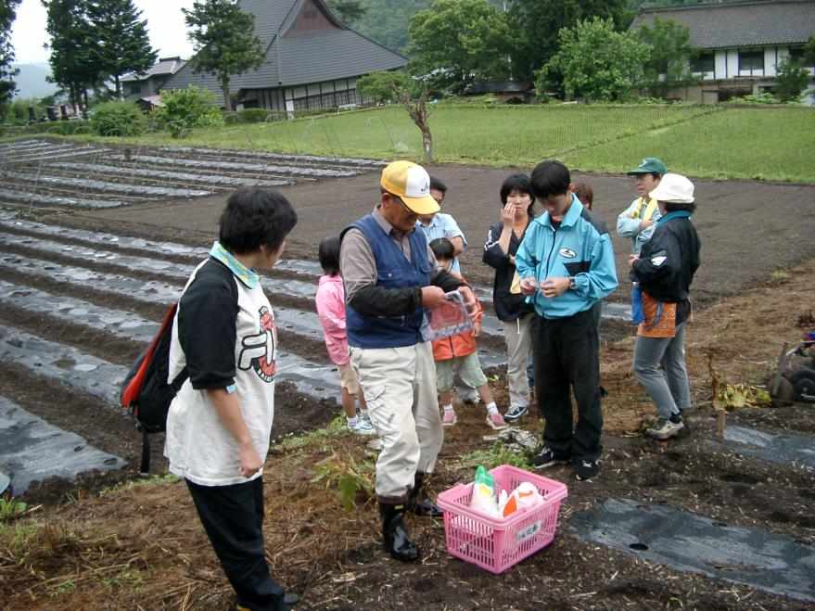

Slide 26
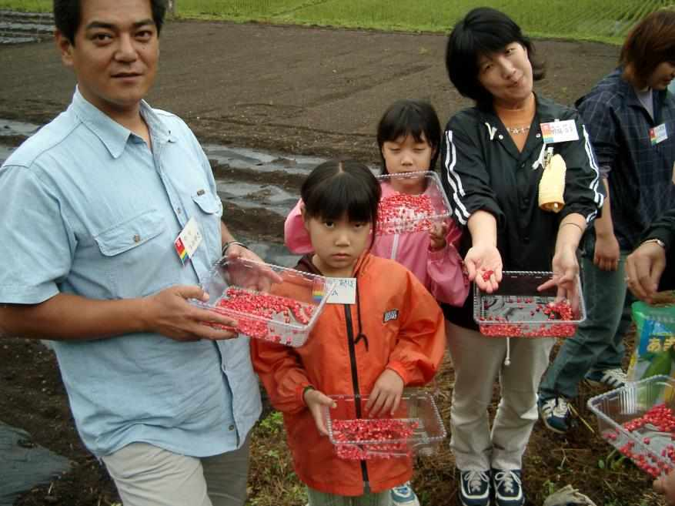

Slide 27
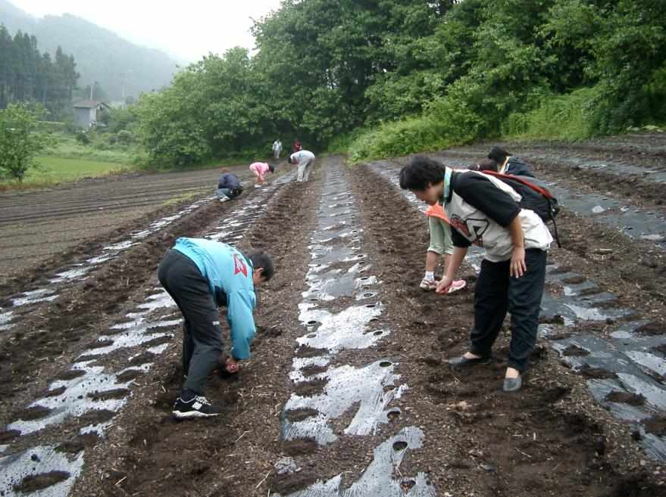

Slide 28
農家體驗
地點：日本群馬縣
人物：顏建賢教授、葉美秀教授、陳燕銀教授、何岸榮同學及各界
耗時：約1小時
費用：每人日幣2,000圓

Slide 33
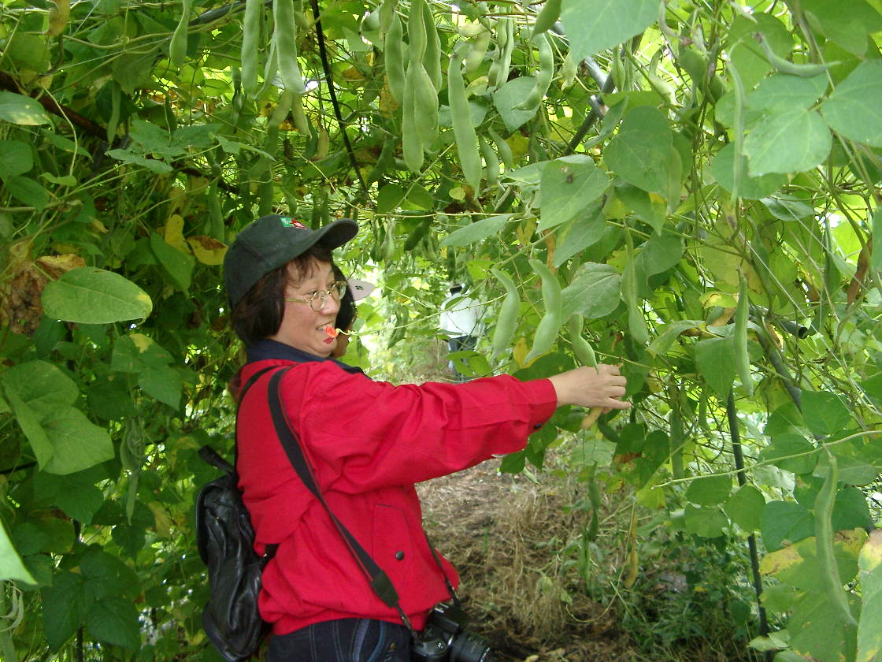

Slide 34
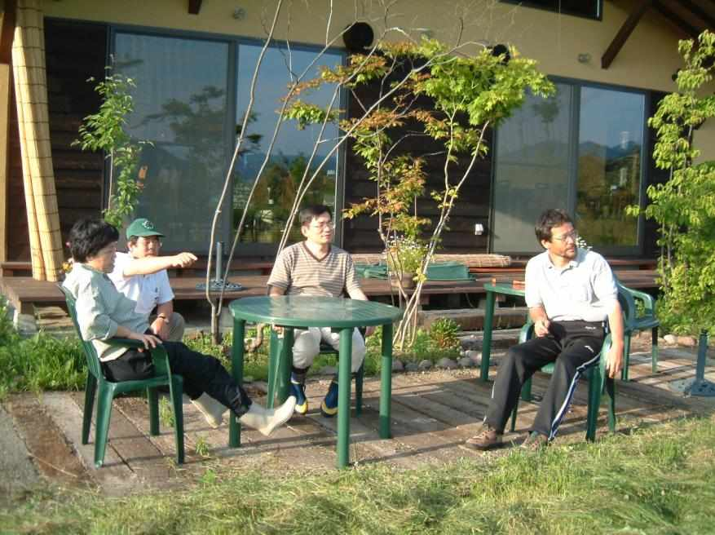

Slide 35
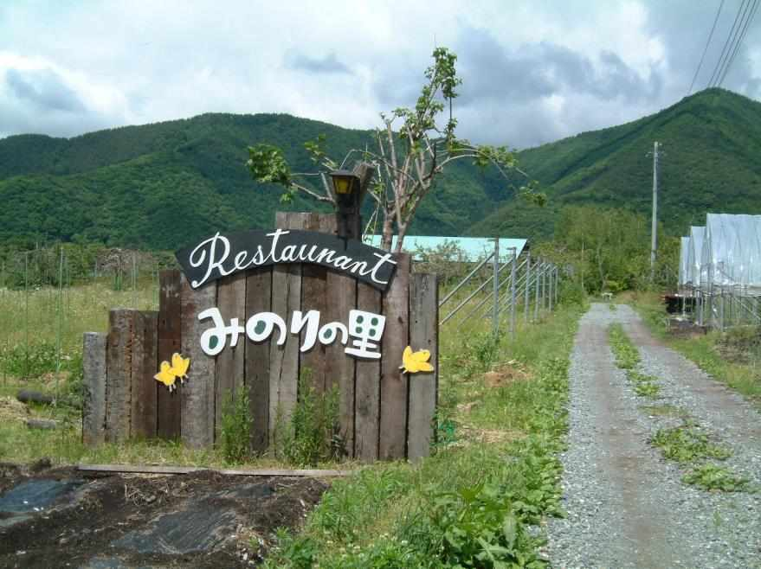

Slide 36
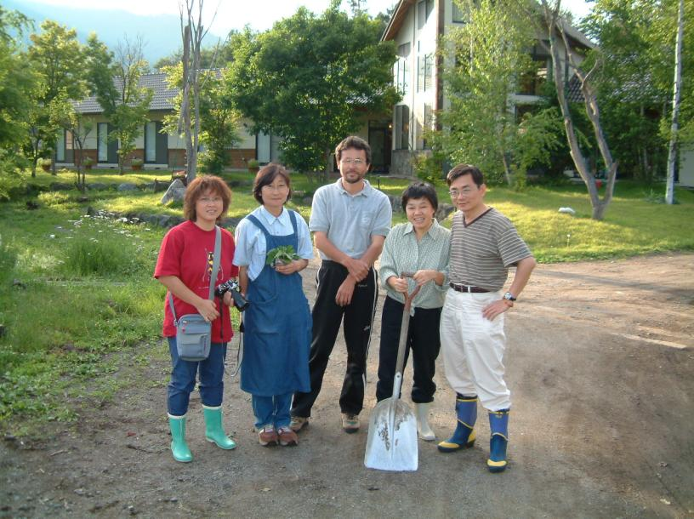

Slide 37
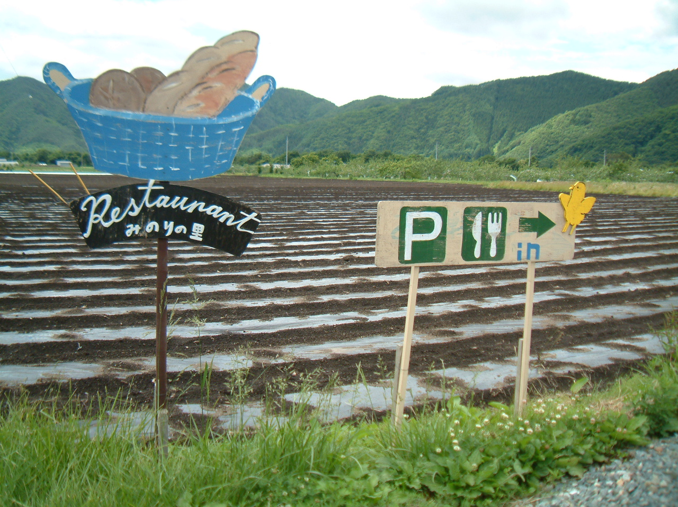

Slide 38
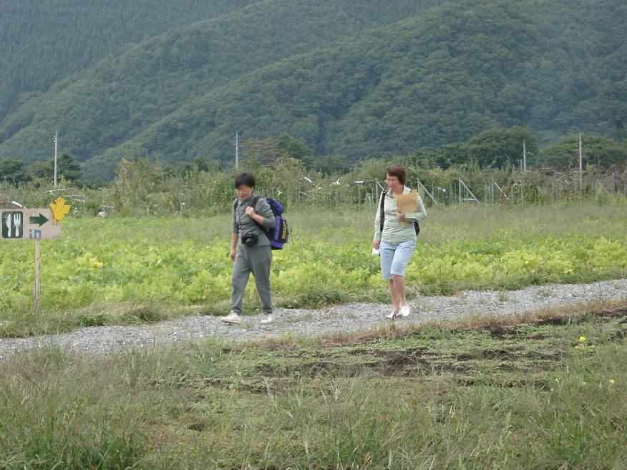

Slide 39
水稻除草施肥（中間管理）體驗
時間：2014年6月12日
地點：日本關西地區兵庫縣
人物：顏建賢教授、葉美秀教授、陳燕銀教授、何岸榮同學
耗時：約9小時
費用：每人日幣4,000圓

Slide 41
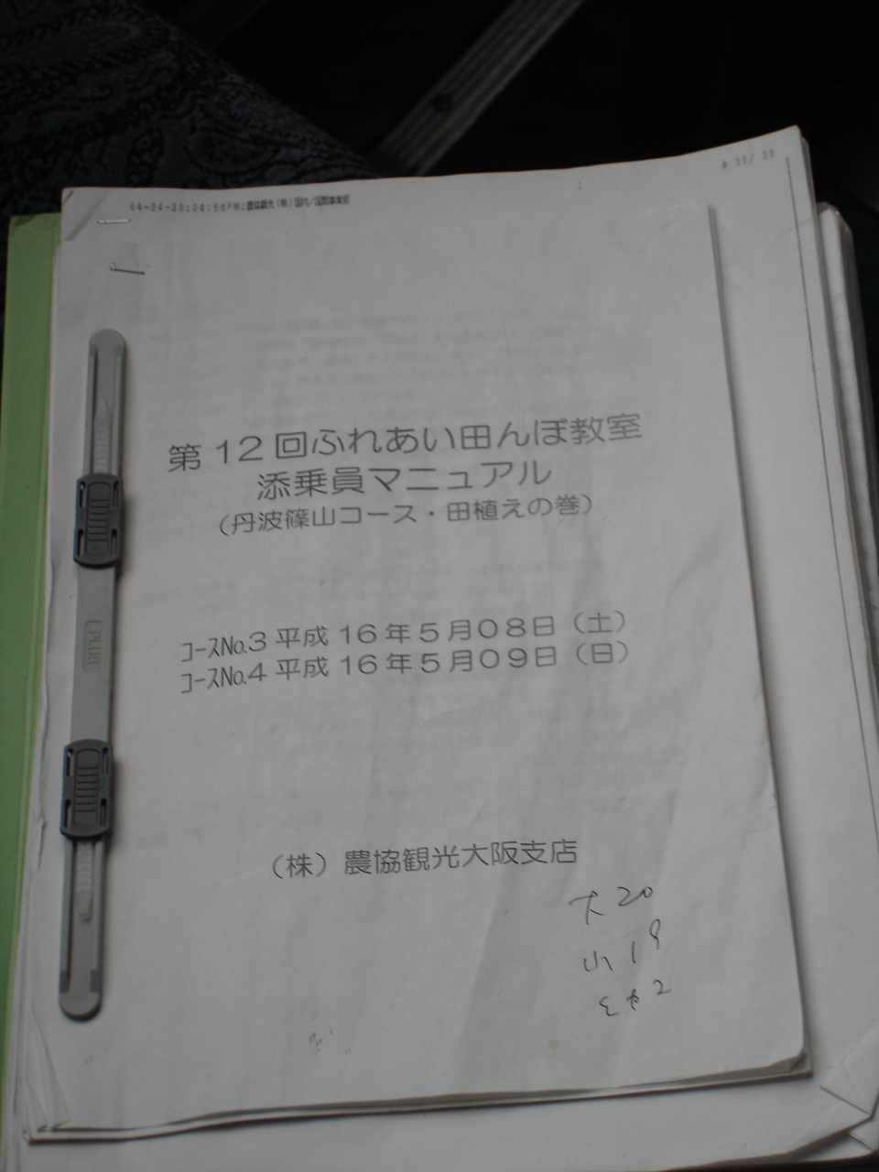

Slide 42
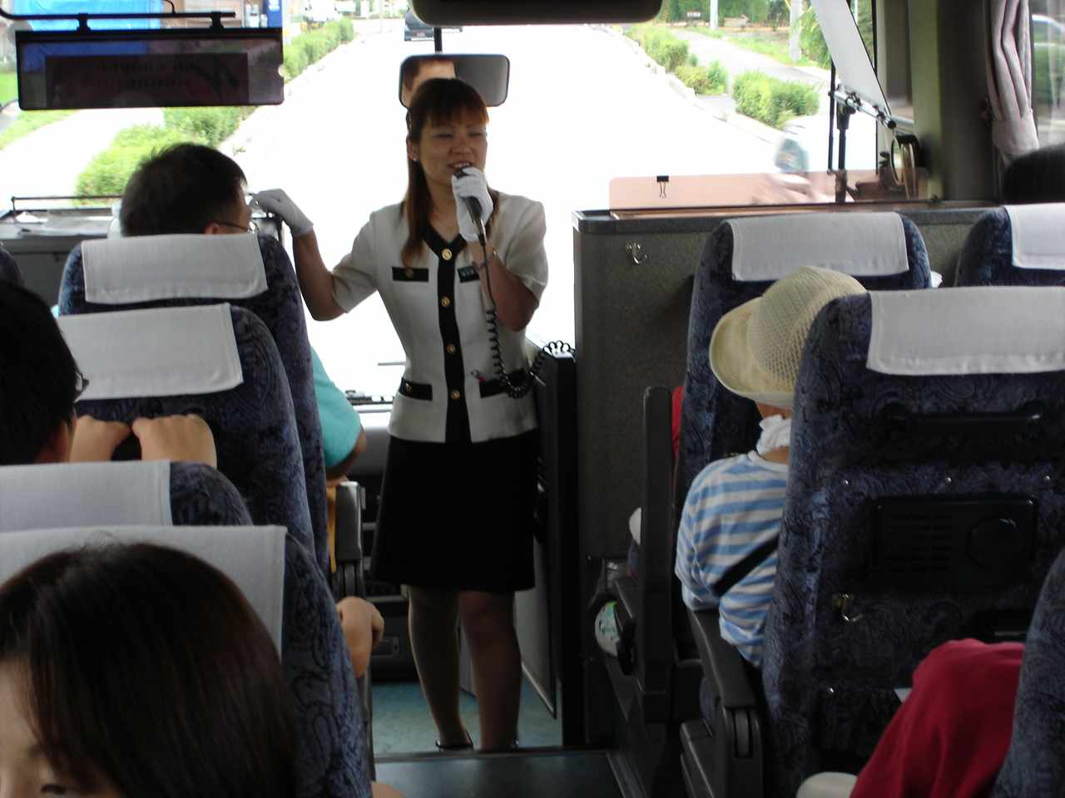

Slide 43
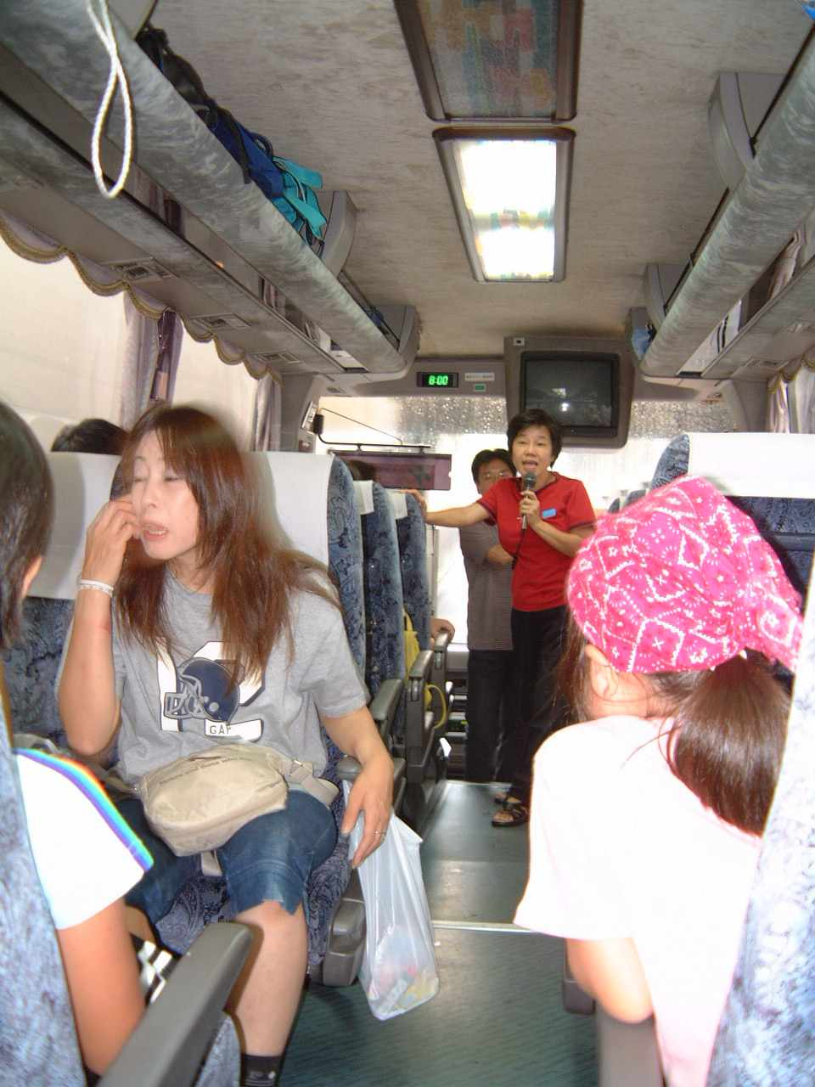

Slide 44
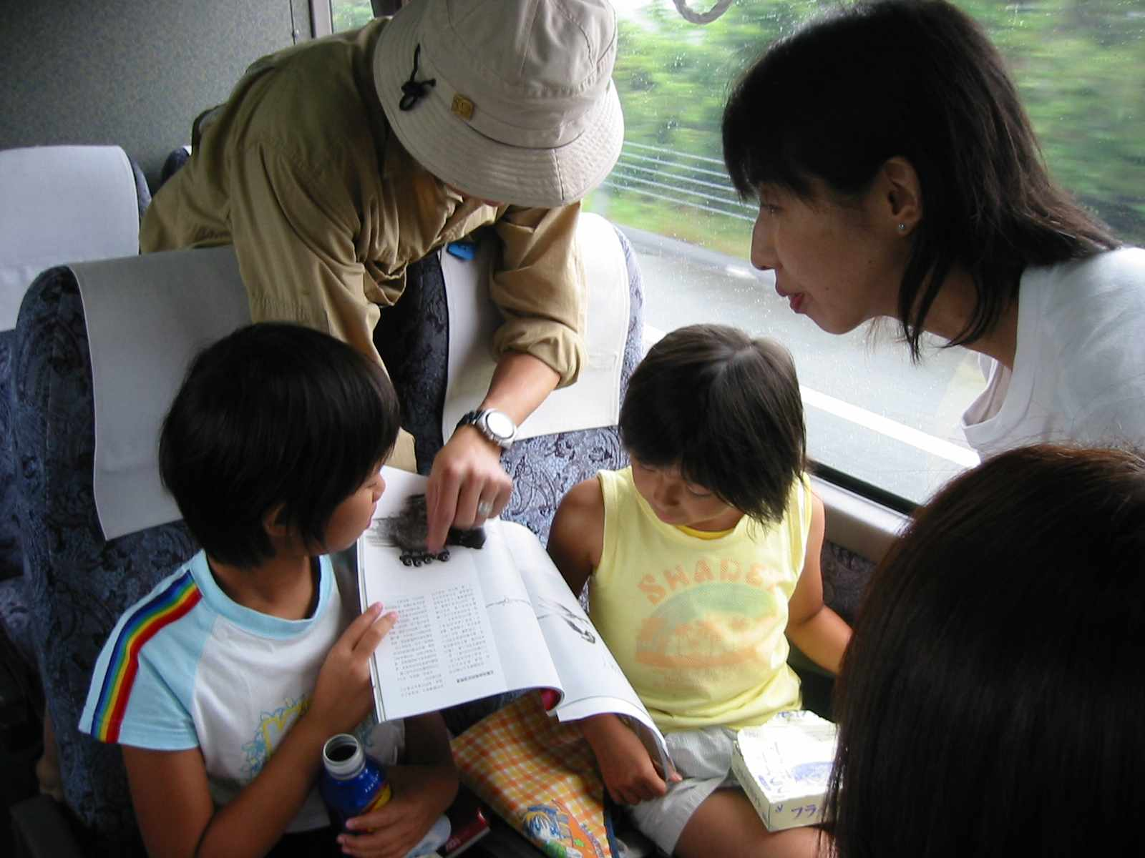

Slide 45
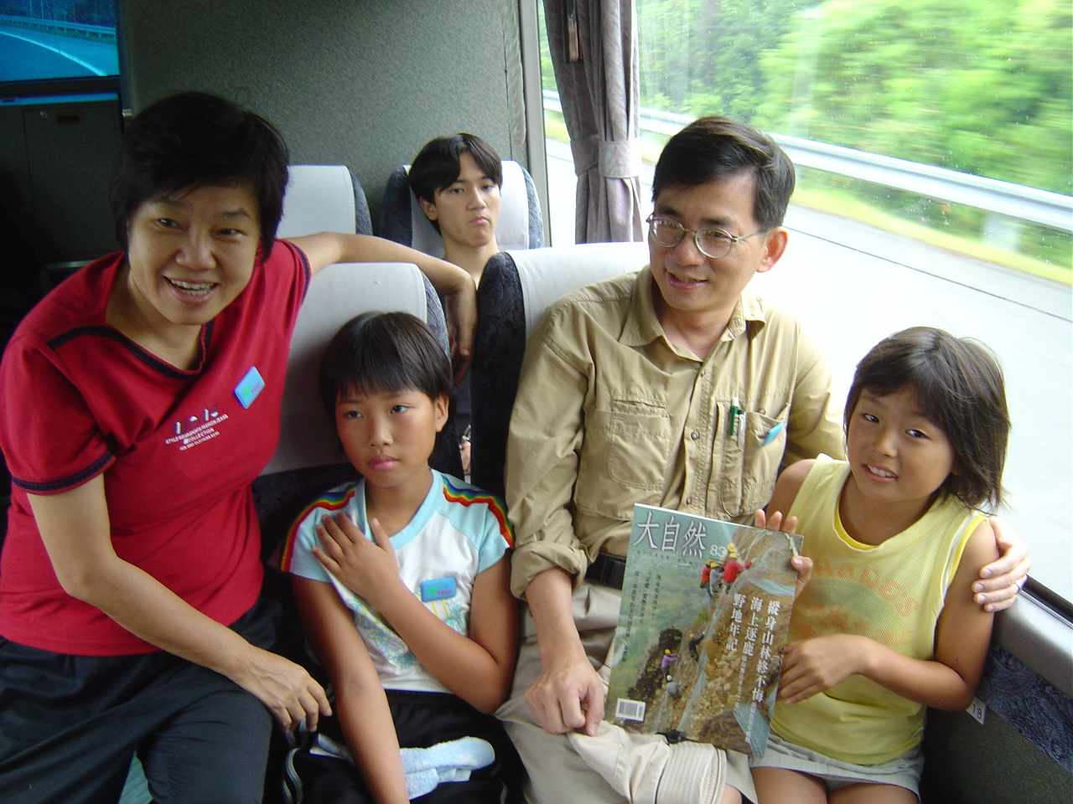

Slide 47
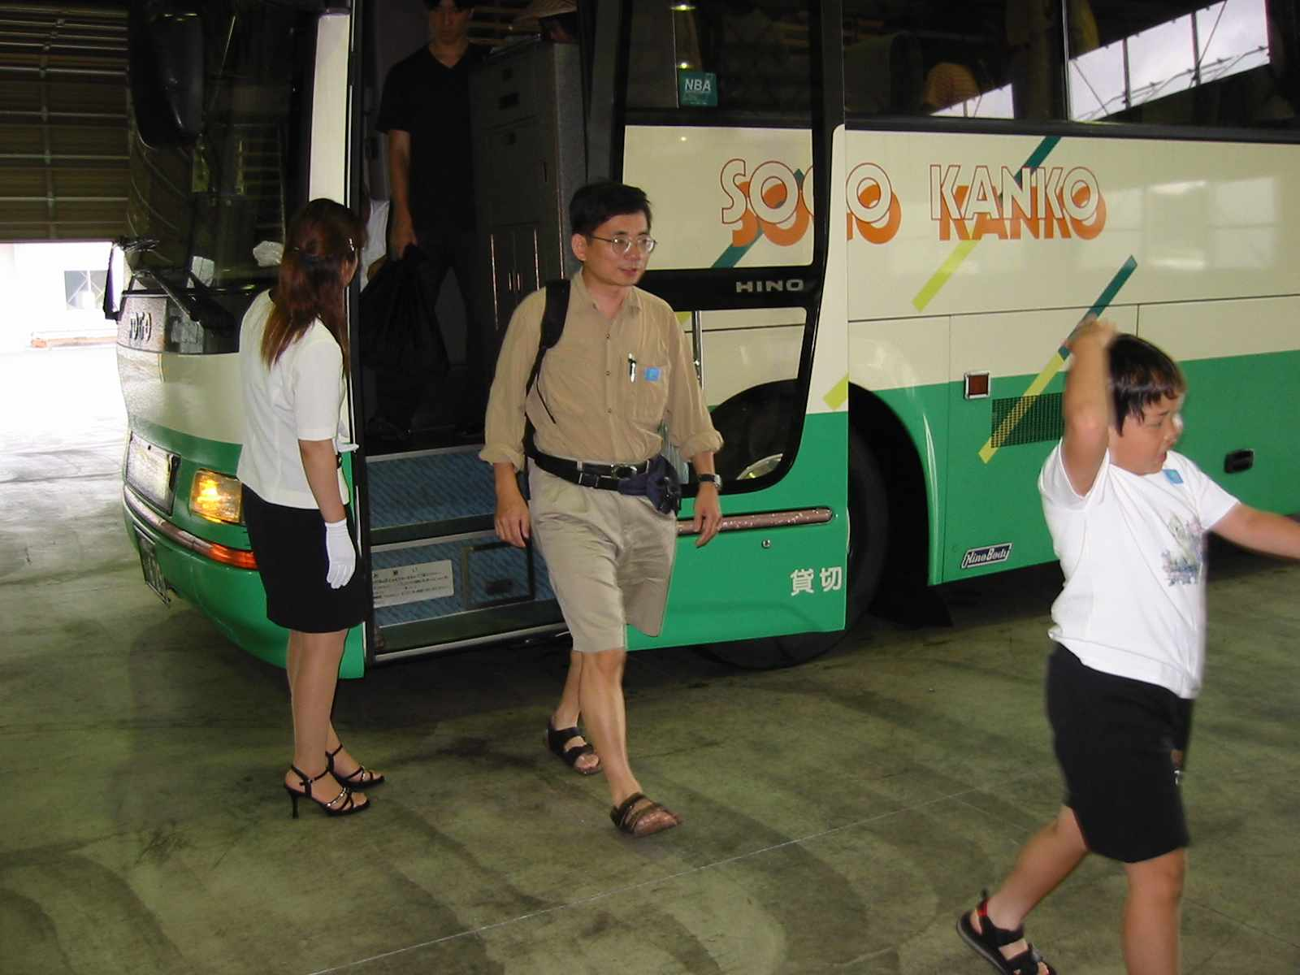

Slide 48
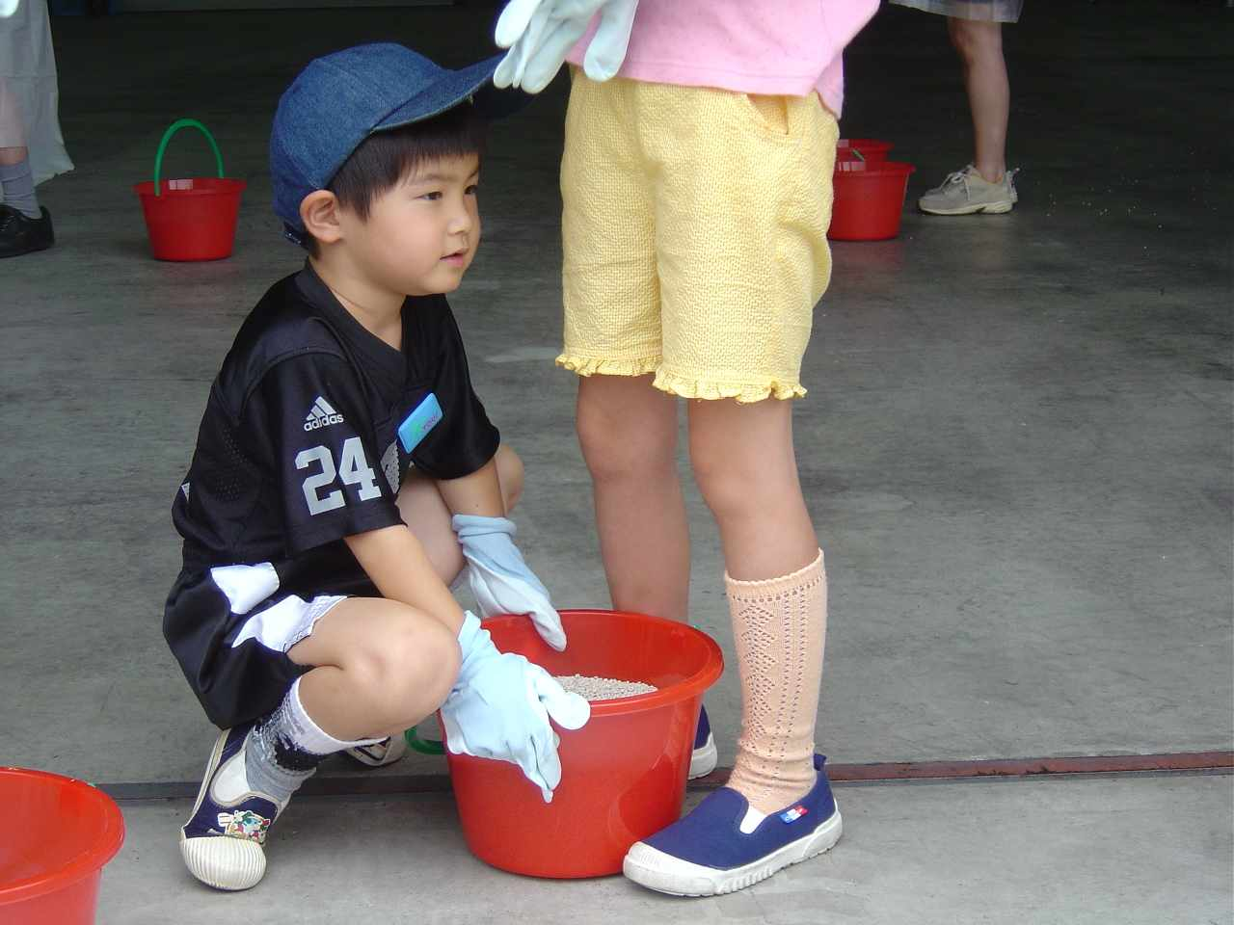

Slide 49
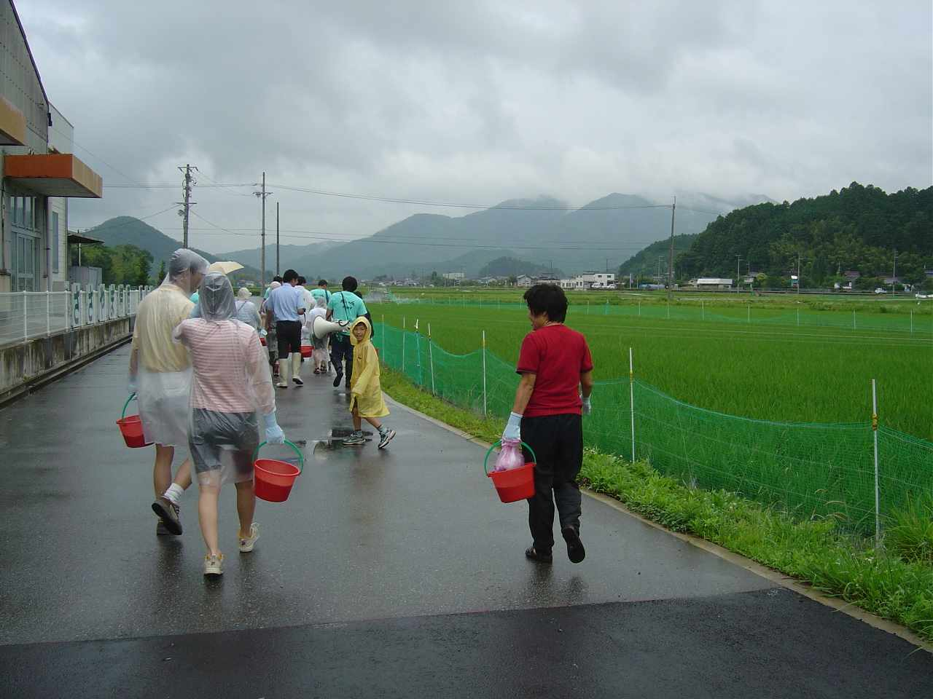

Slide 50
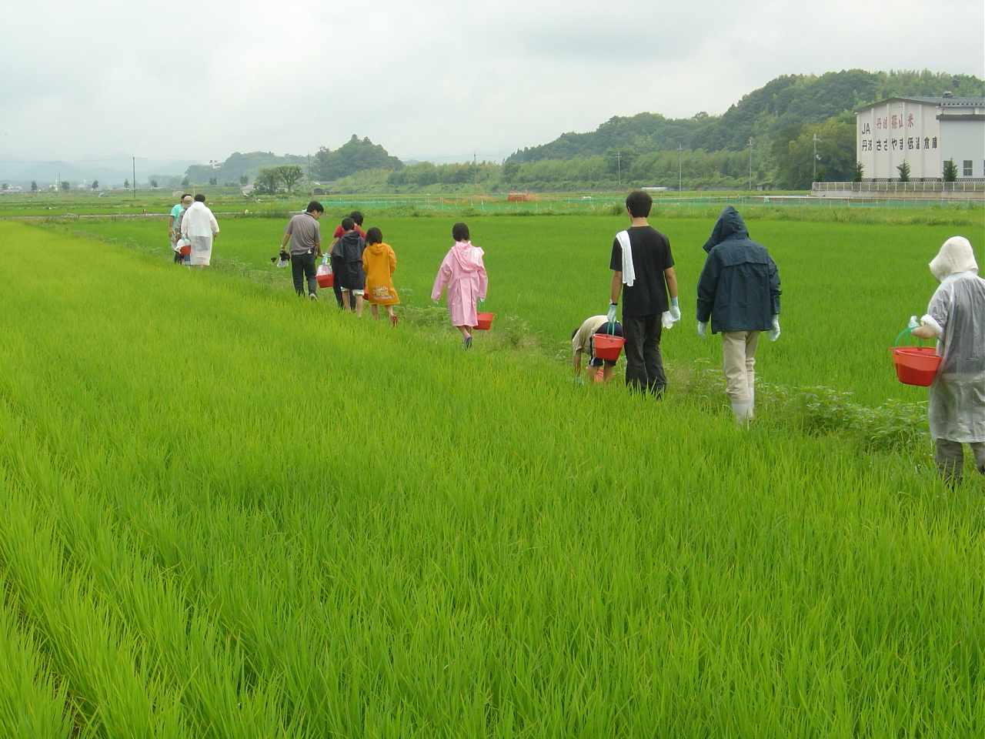

Slide 51
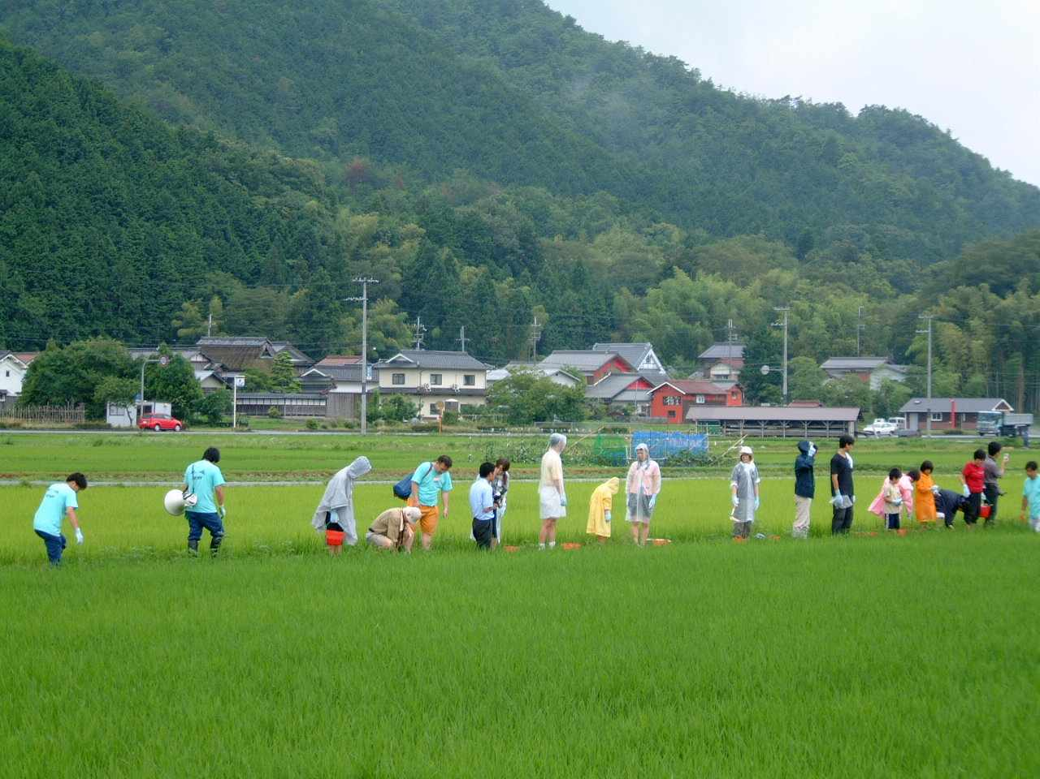

Slide 52
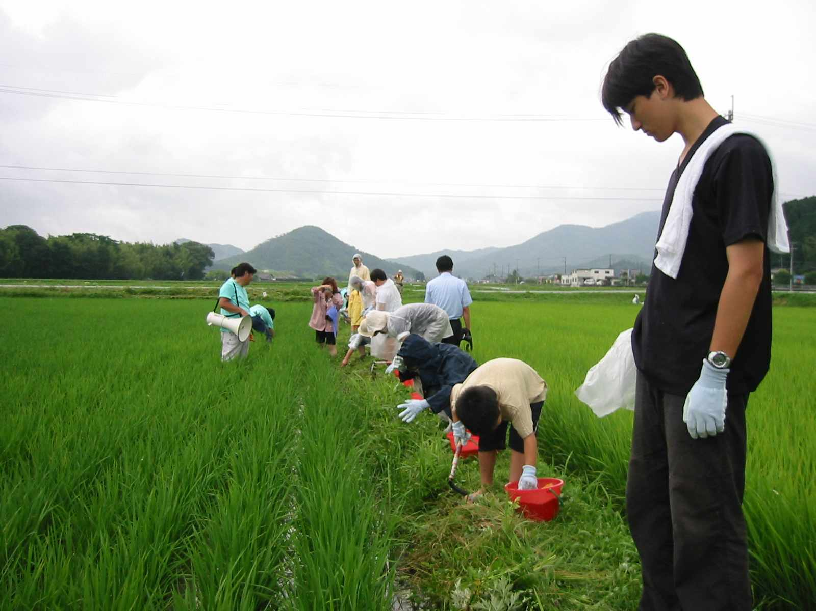

Slide 53
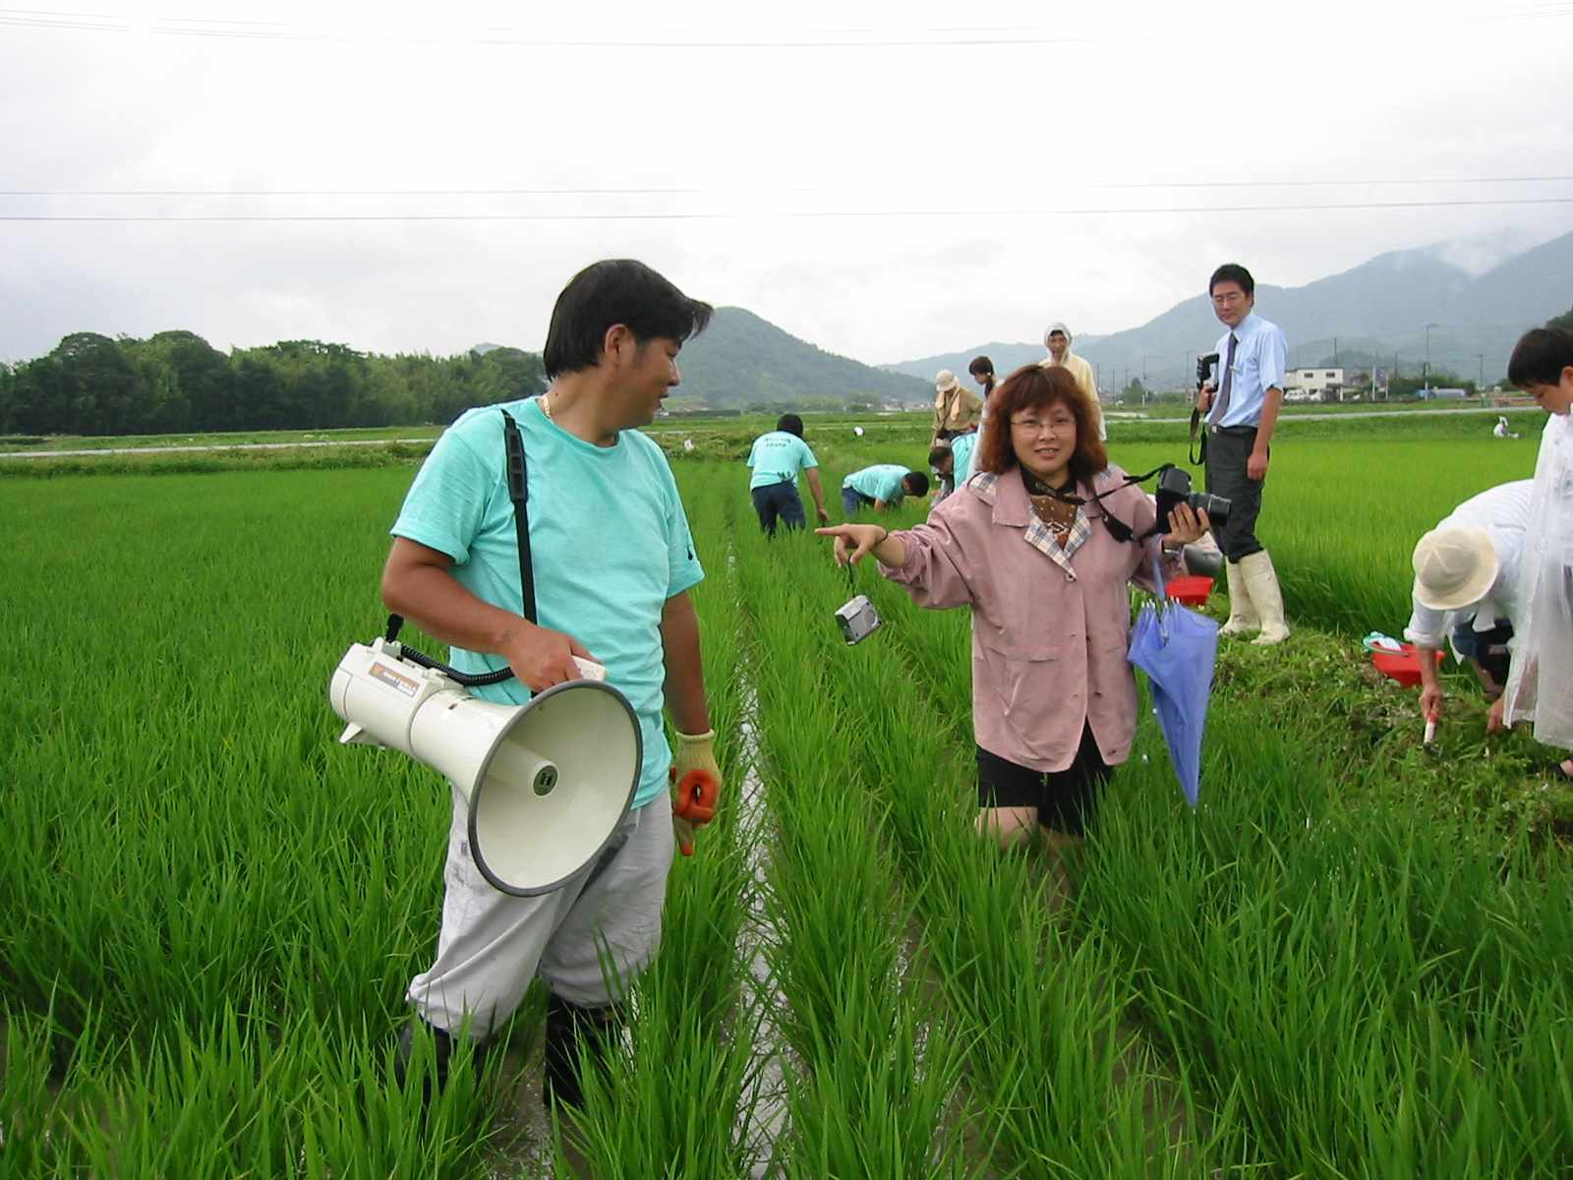

Slide 54
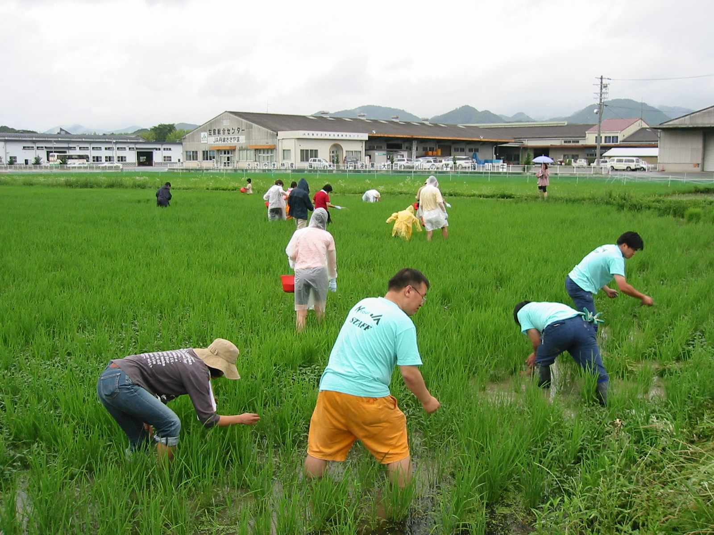

Slide 55
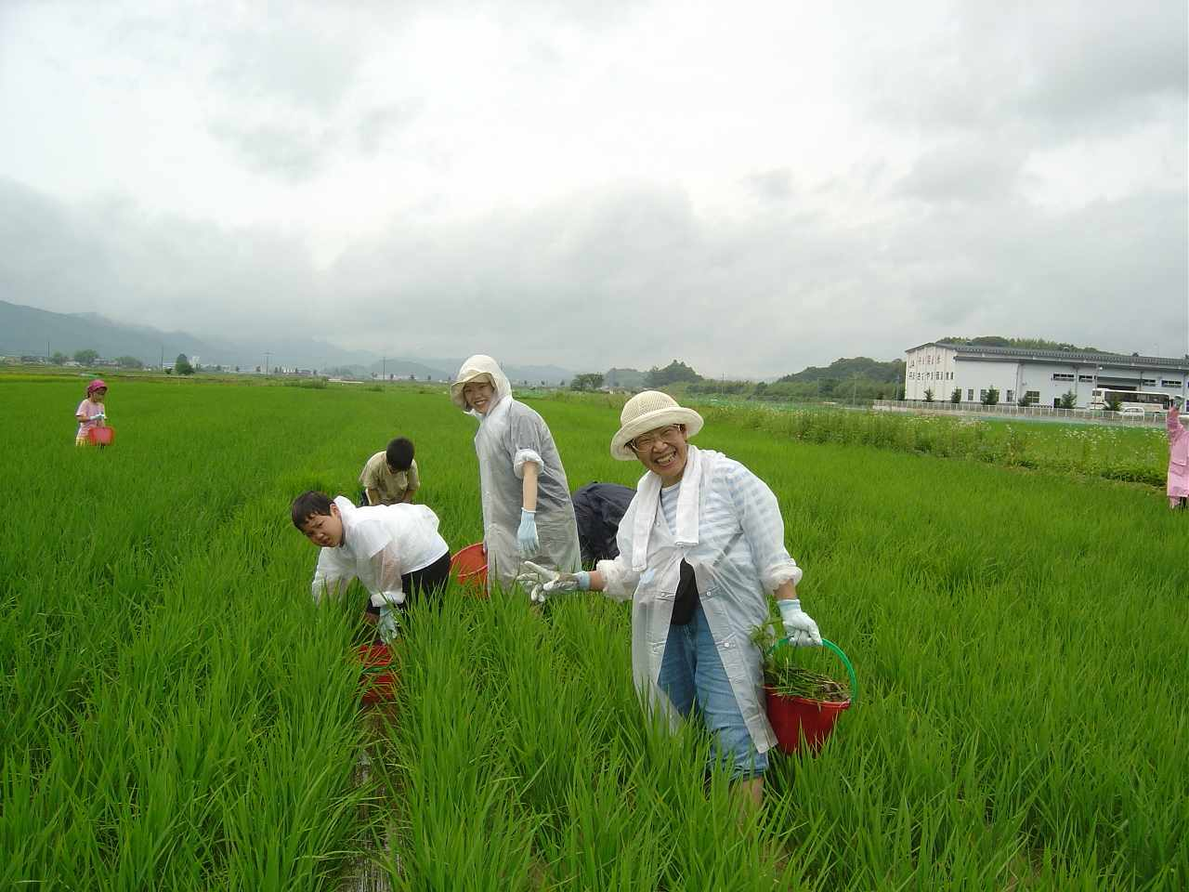

Slide 56
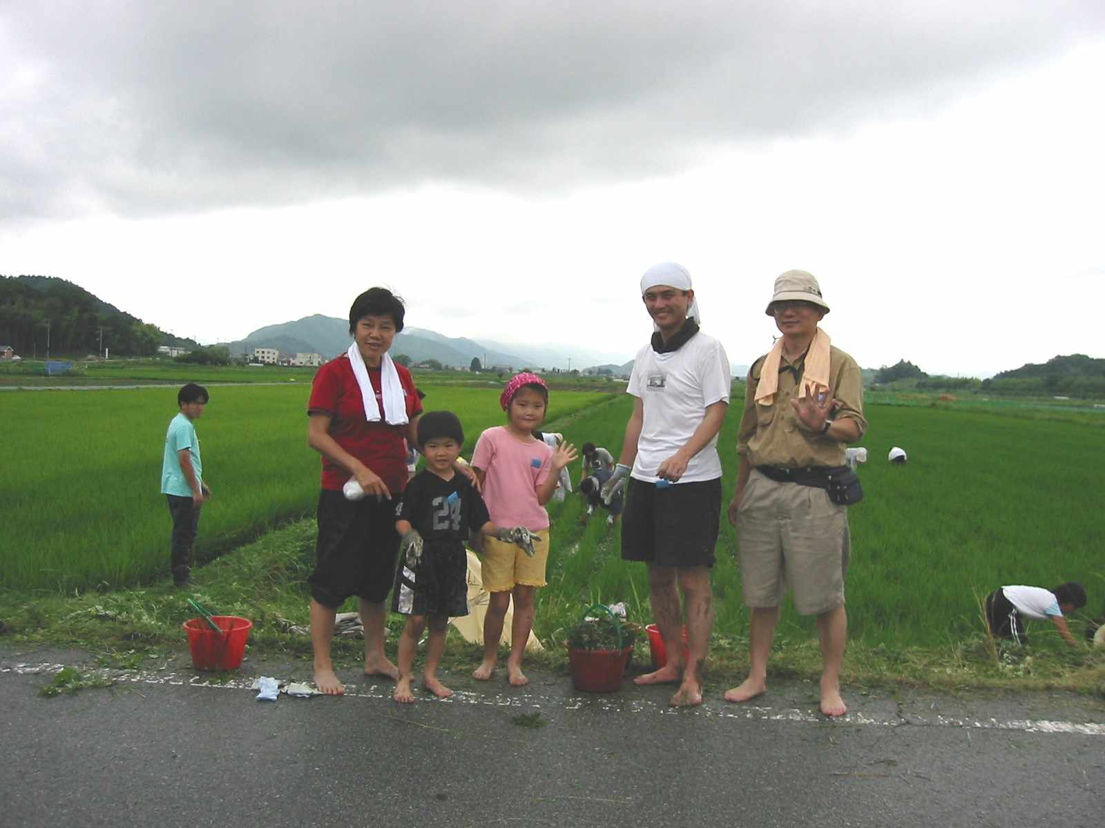

Slide 57
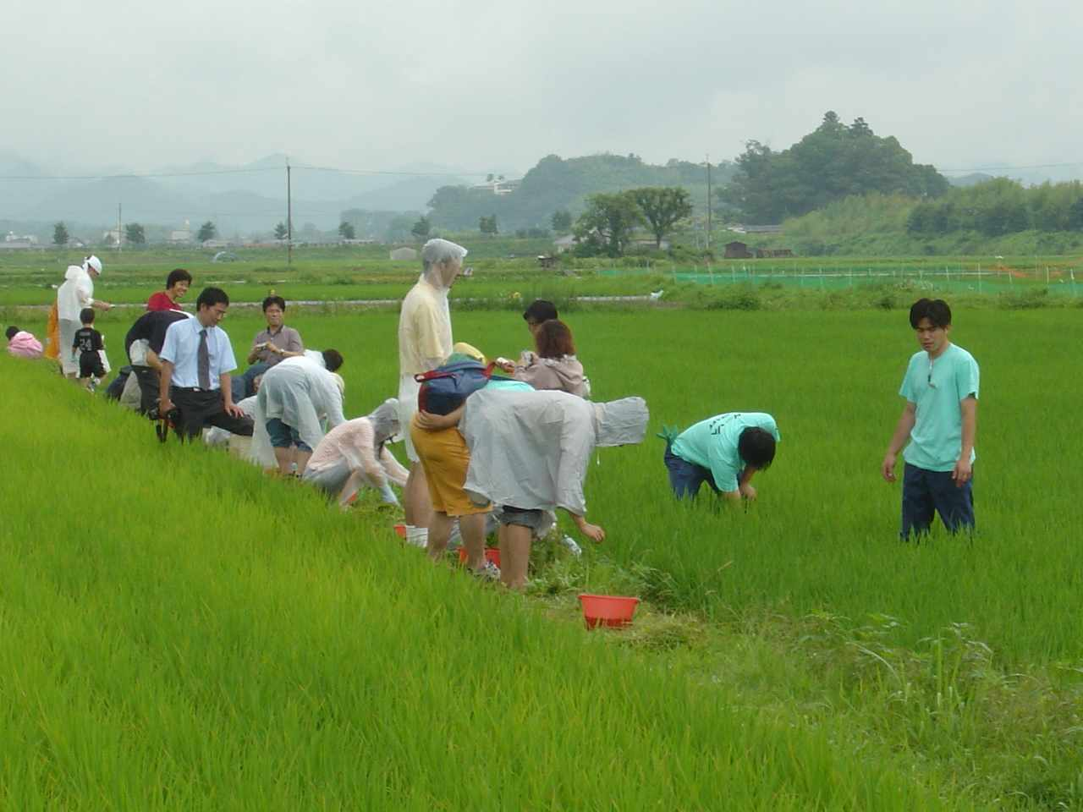

Slide 58
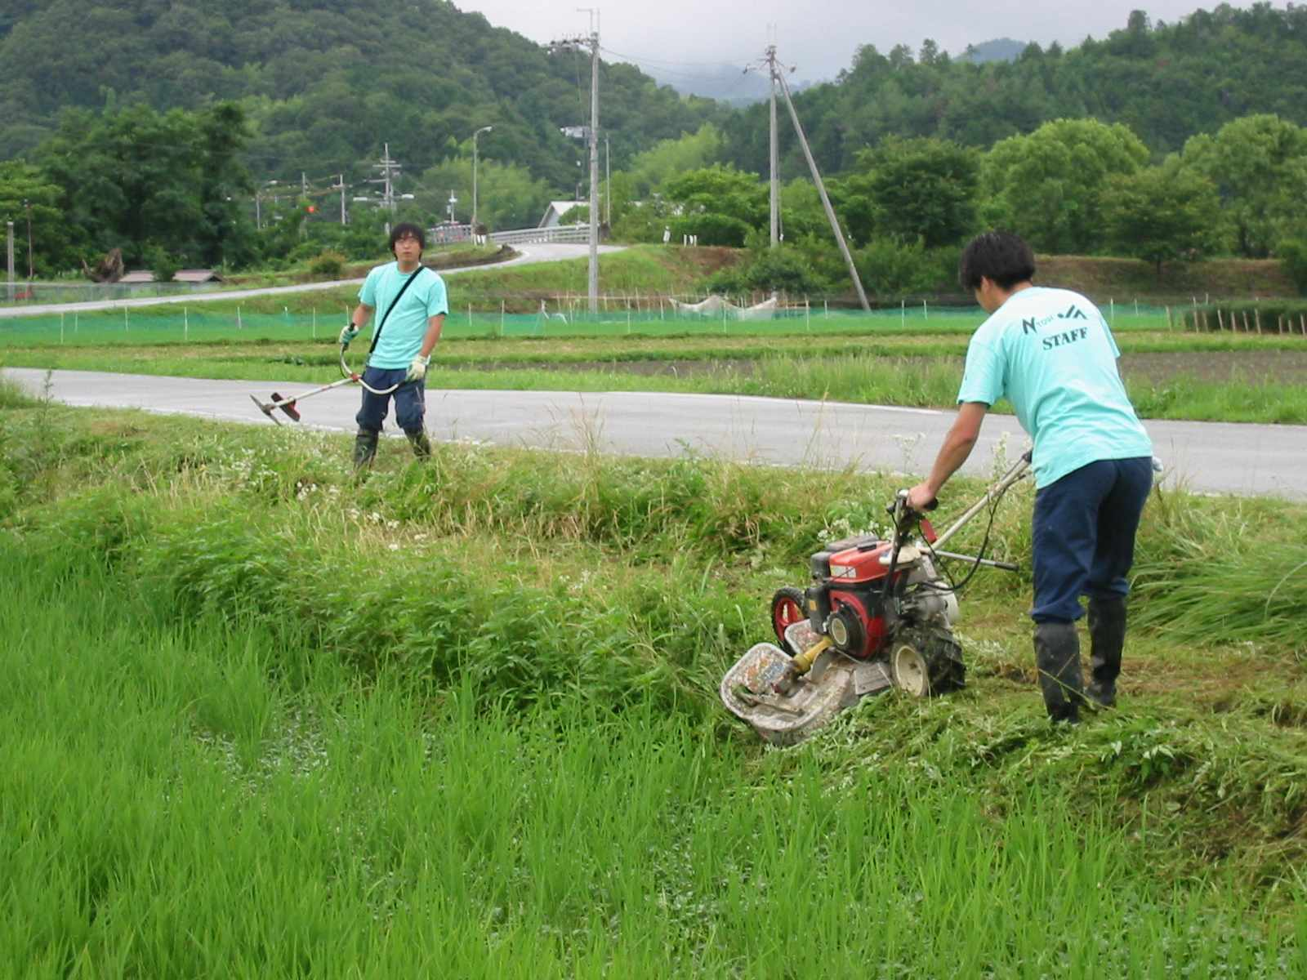

Slide 59
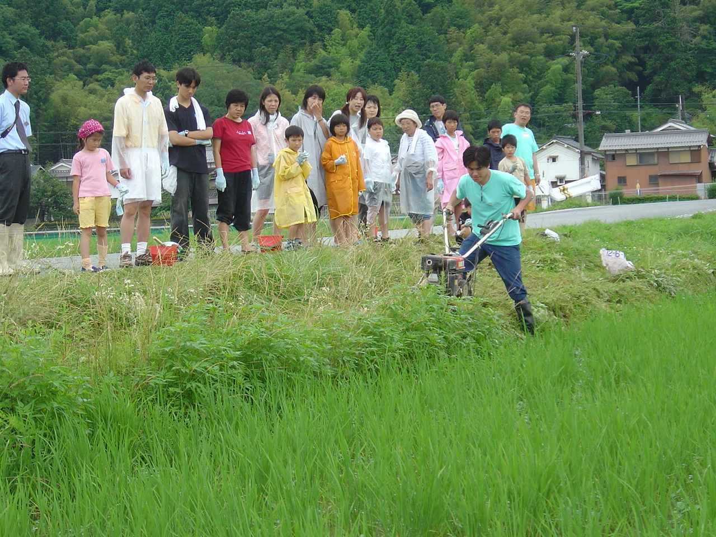

Slide 60
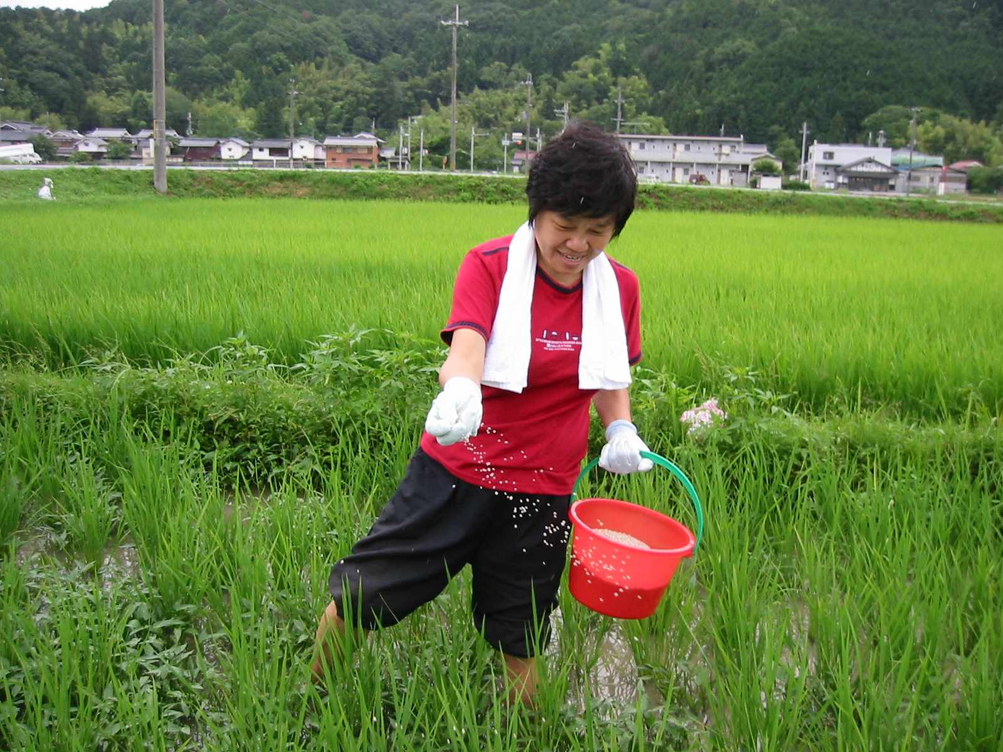

Slide 61
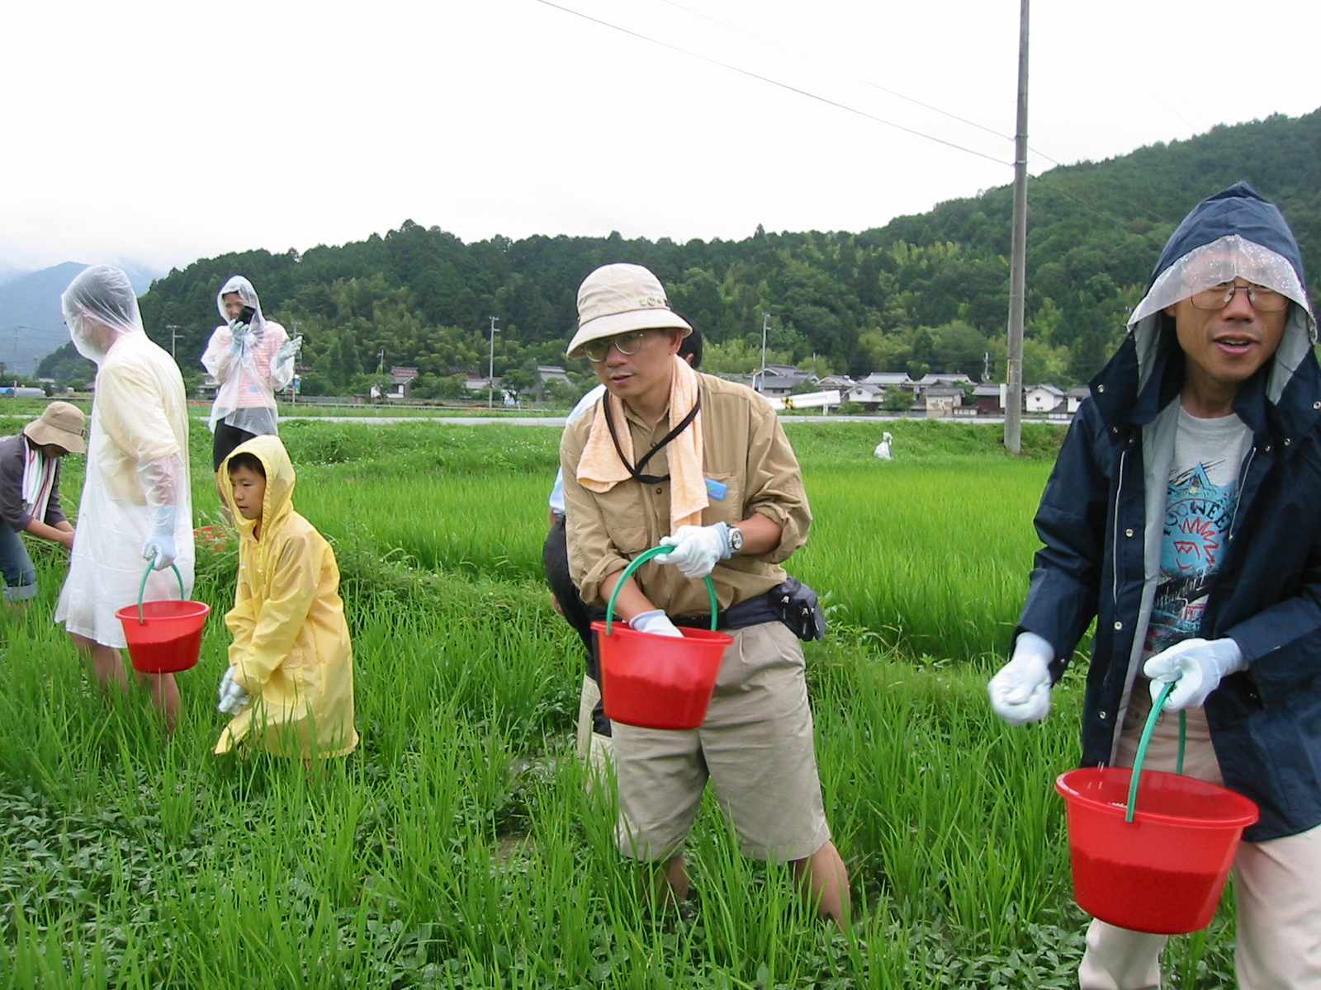

Slide 62
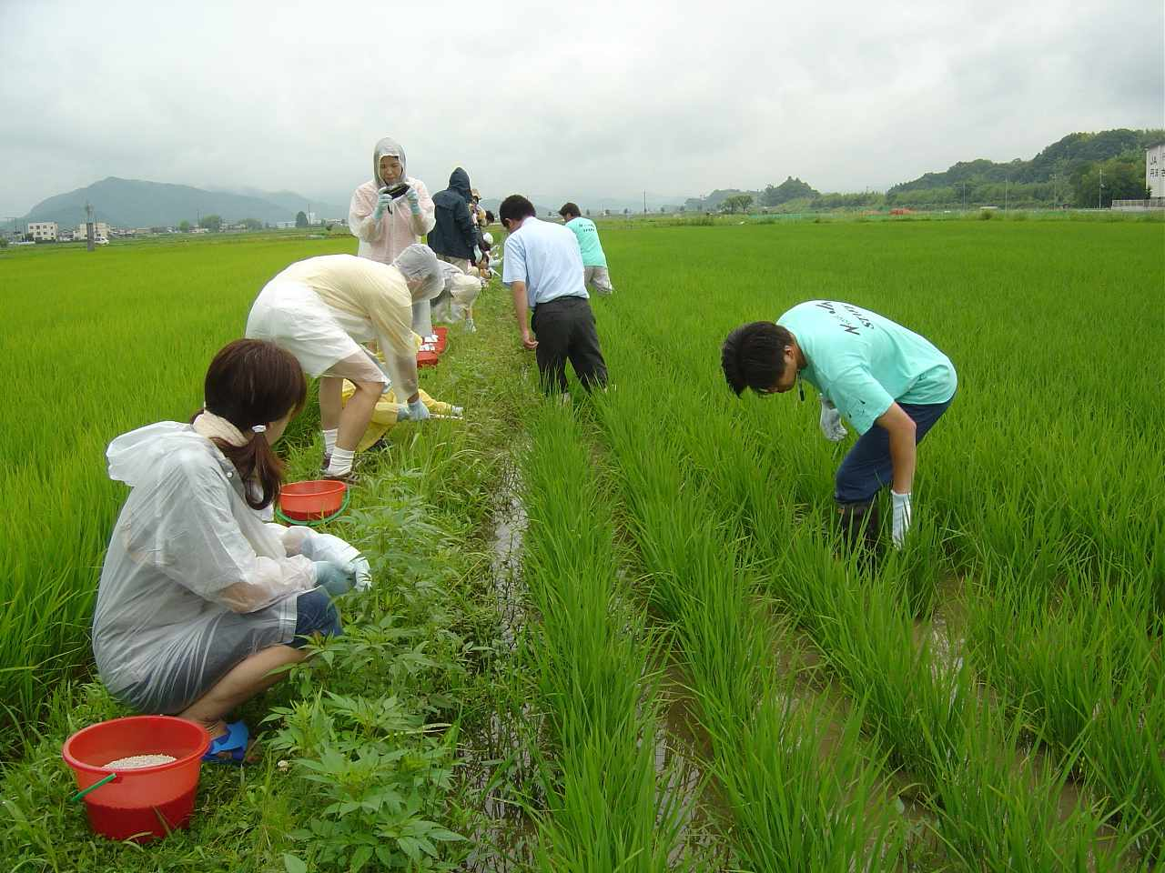

Slide 63
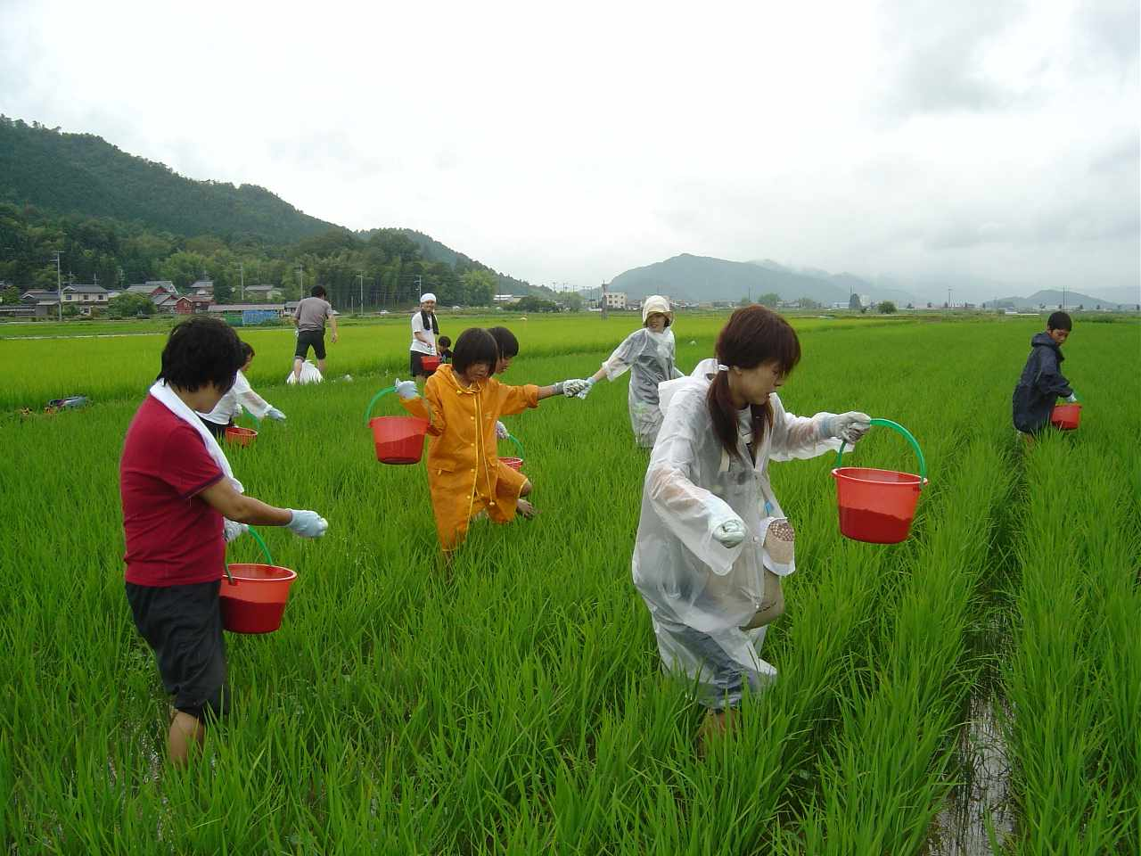

Slide 64
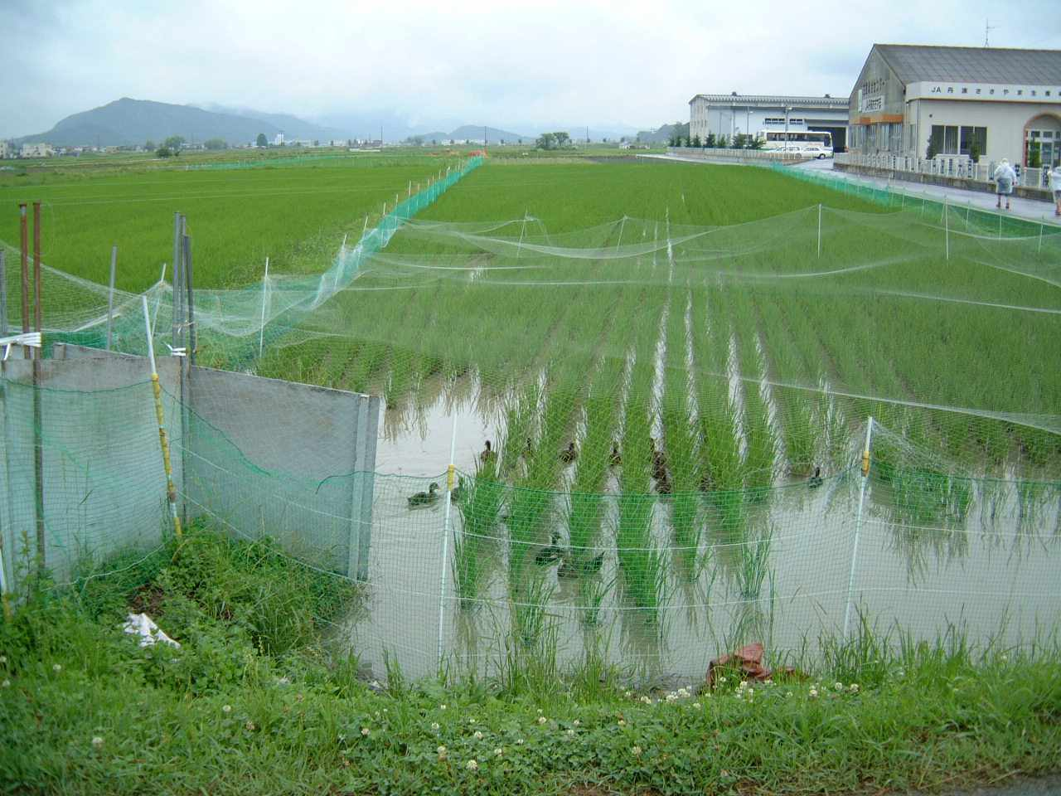

Slide 65
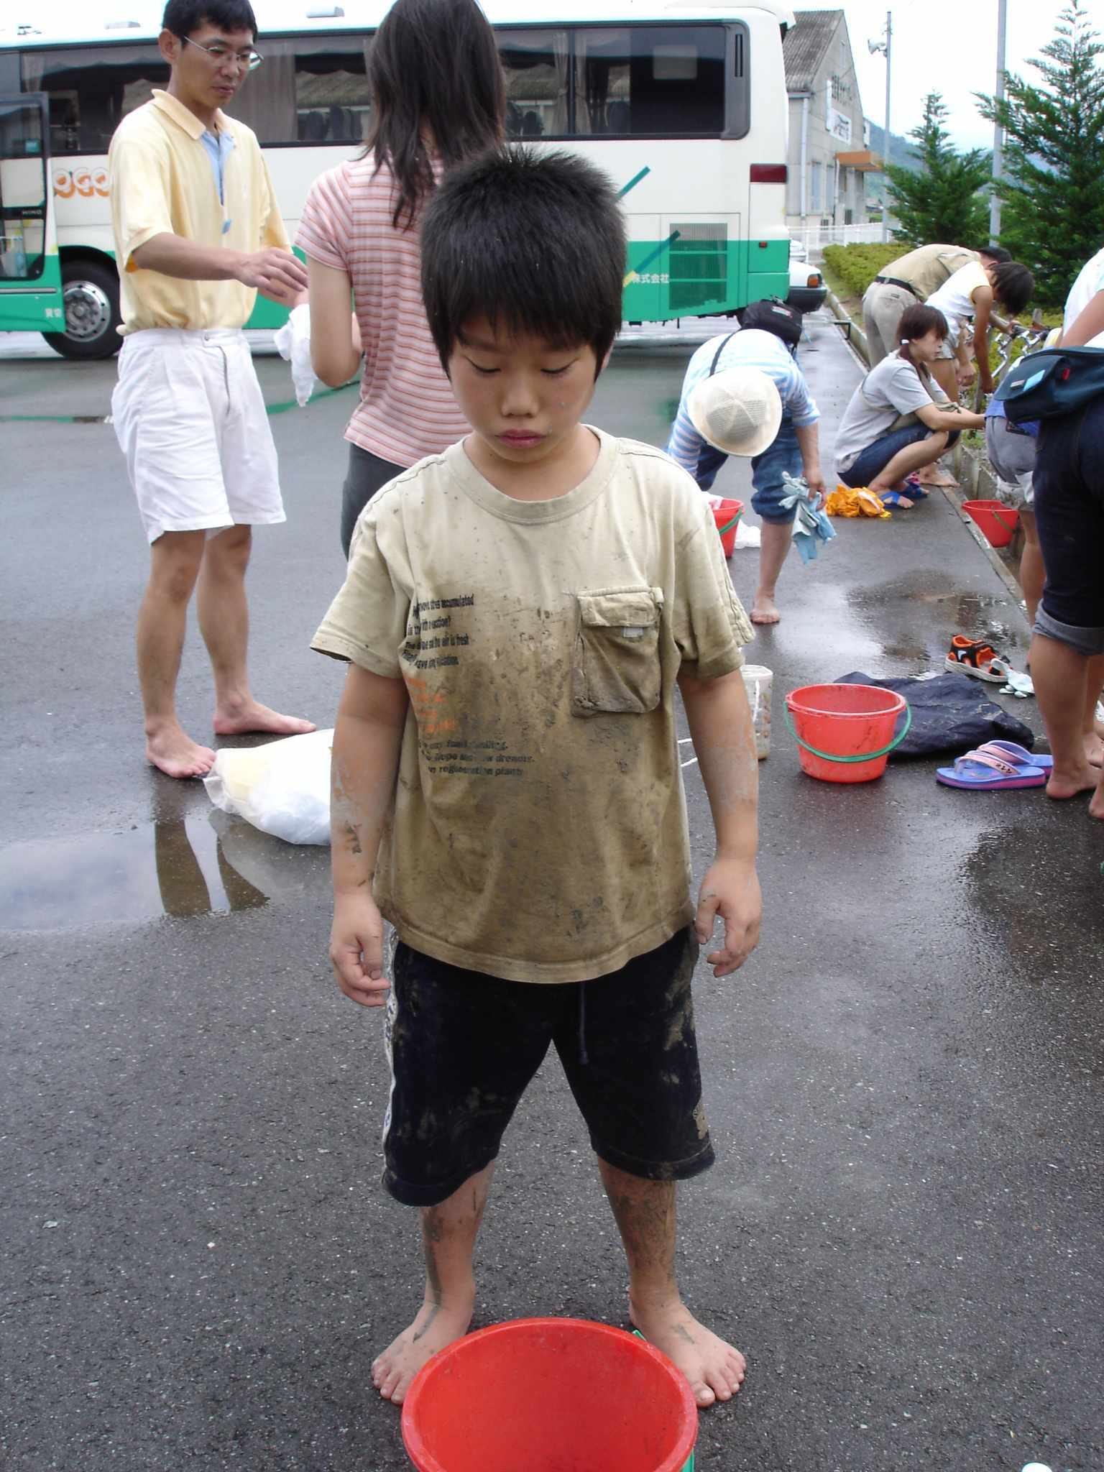

Slide 66
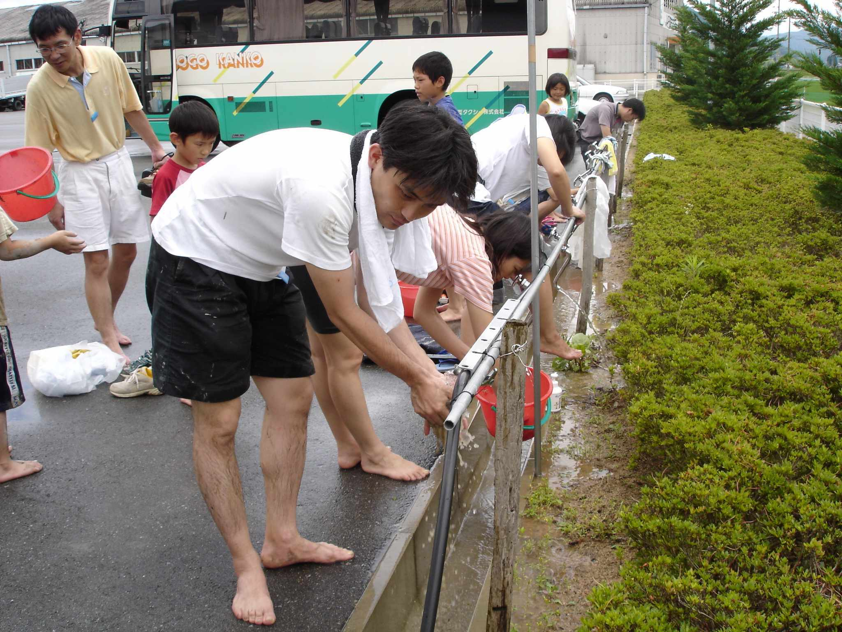

Slide 67
割稻體驗
時間：2014年9月12日
地點：日本關西地區兵庫縣
人物：東吳大學陳燕銀教授及
學生黃琬婕、高歆瑜等共四人
耗時：約9小時
費用：每人日幣4,000圓

Slide 68
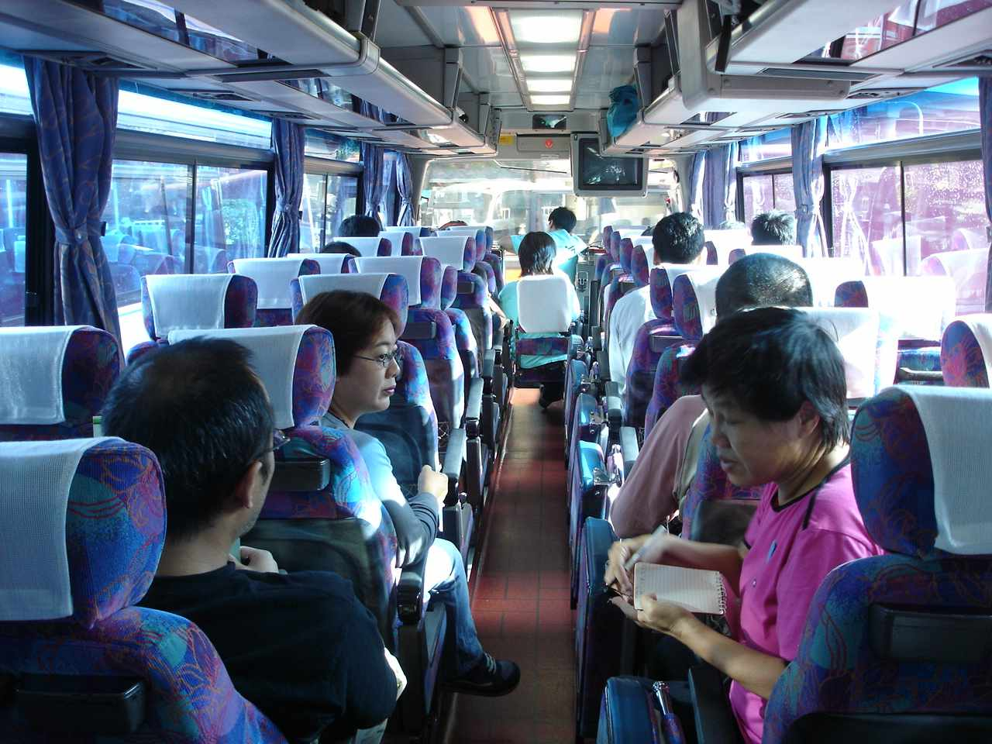

Slide 69
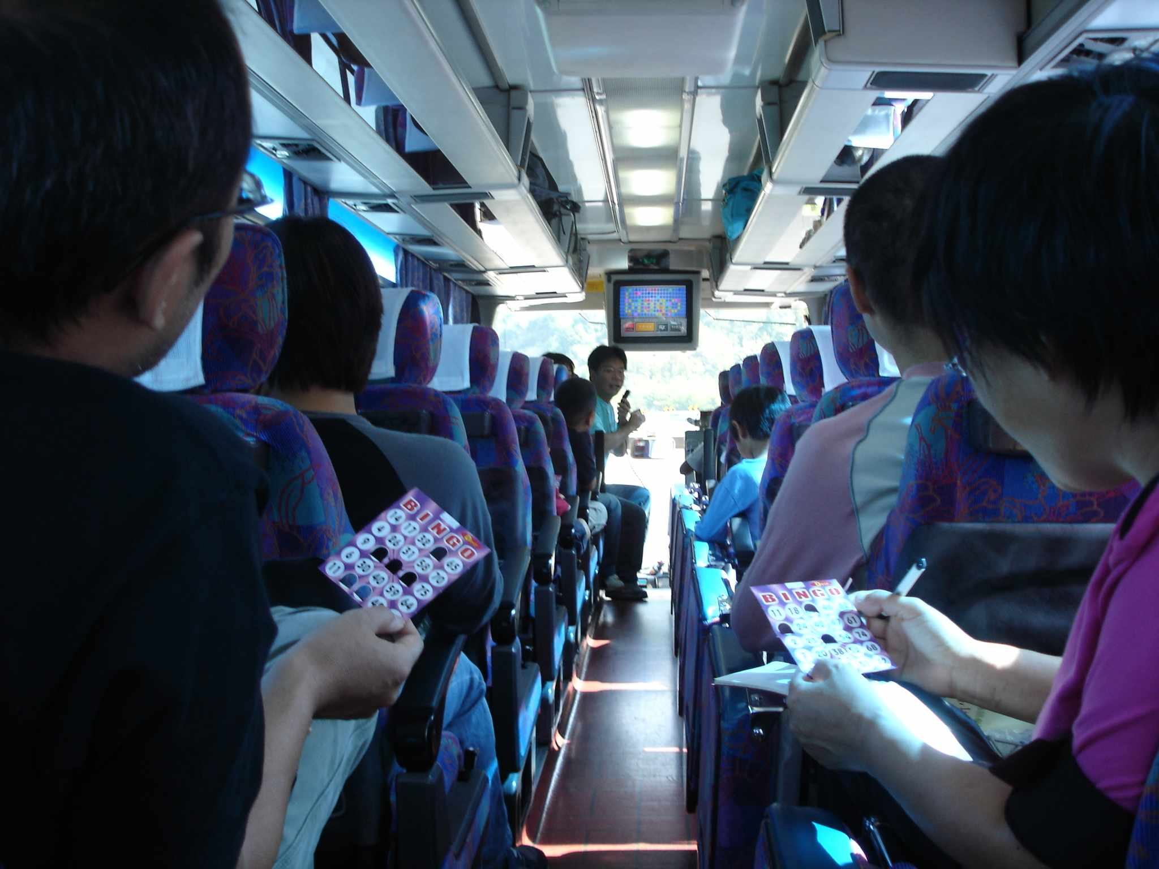

Slide 70
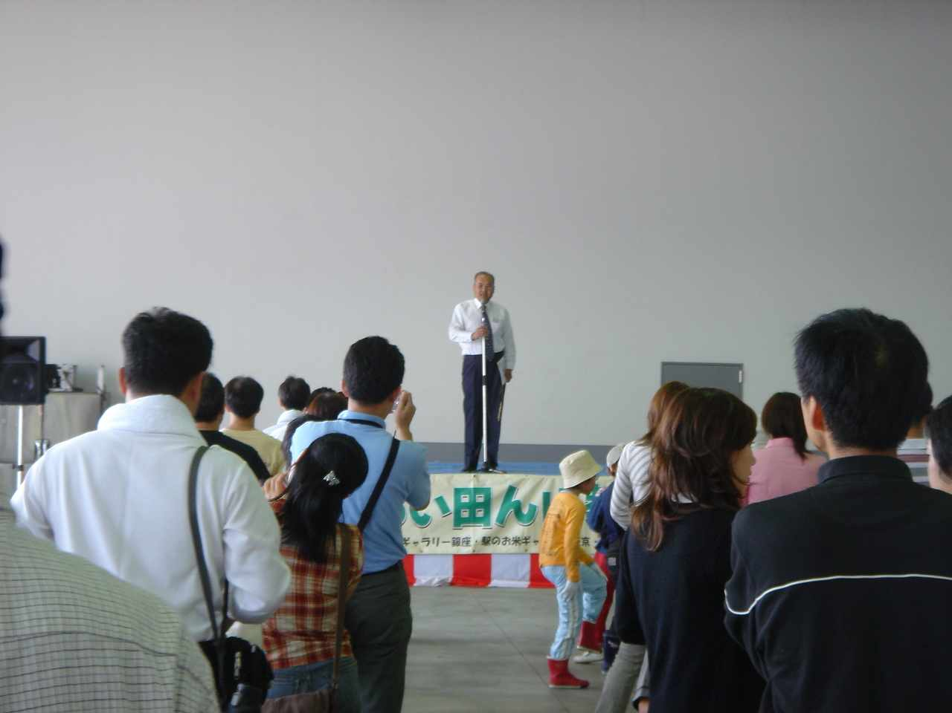

Slide 71
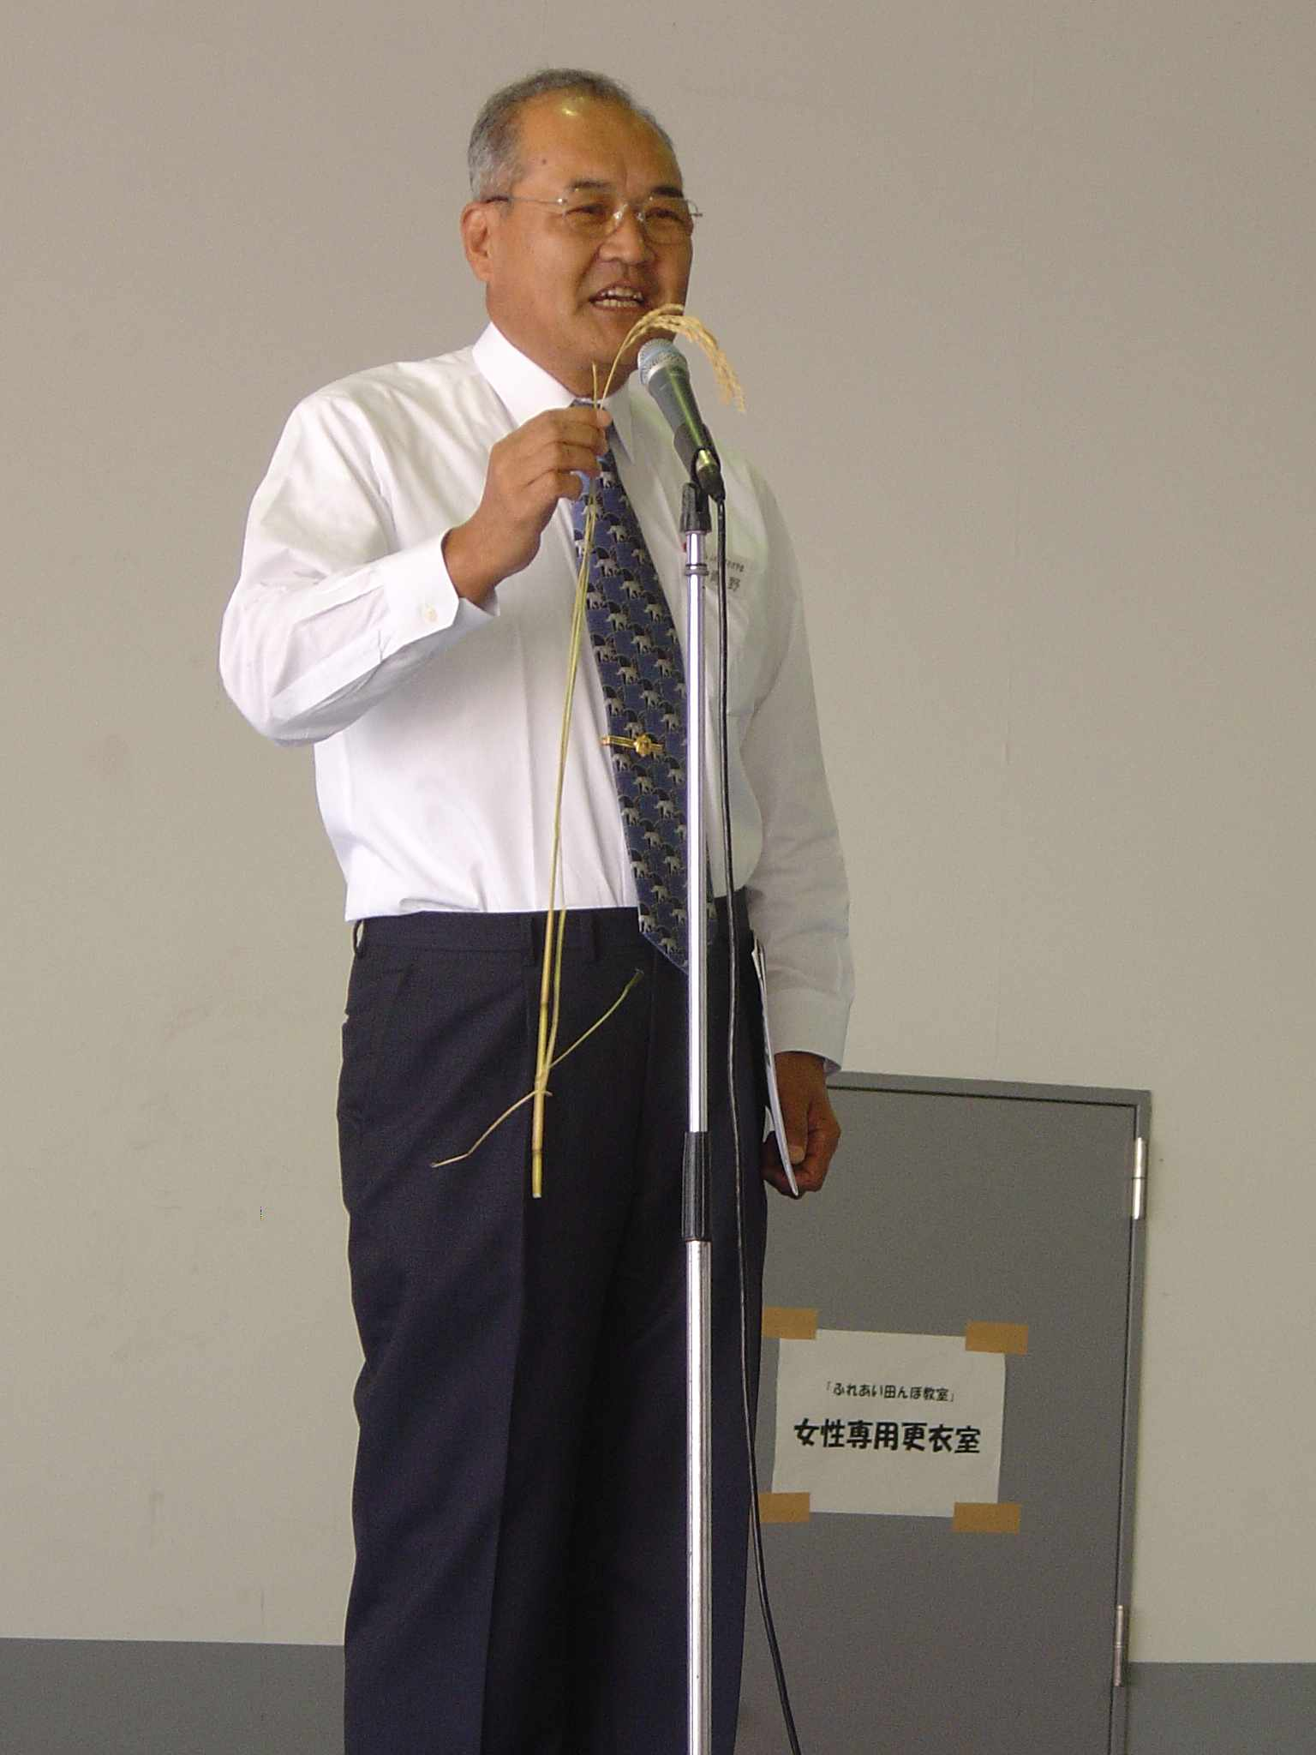

Slide 72
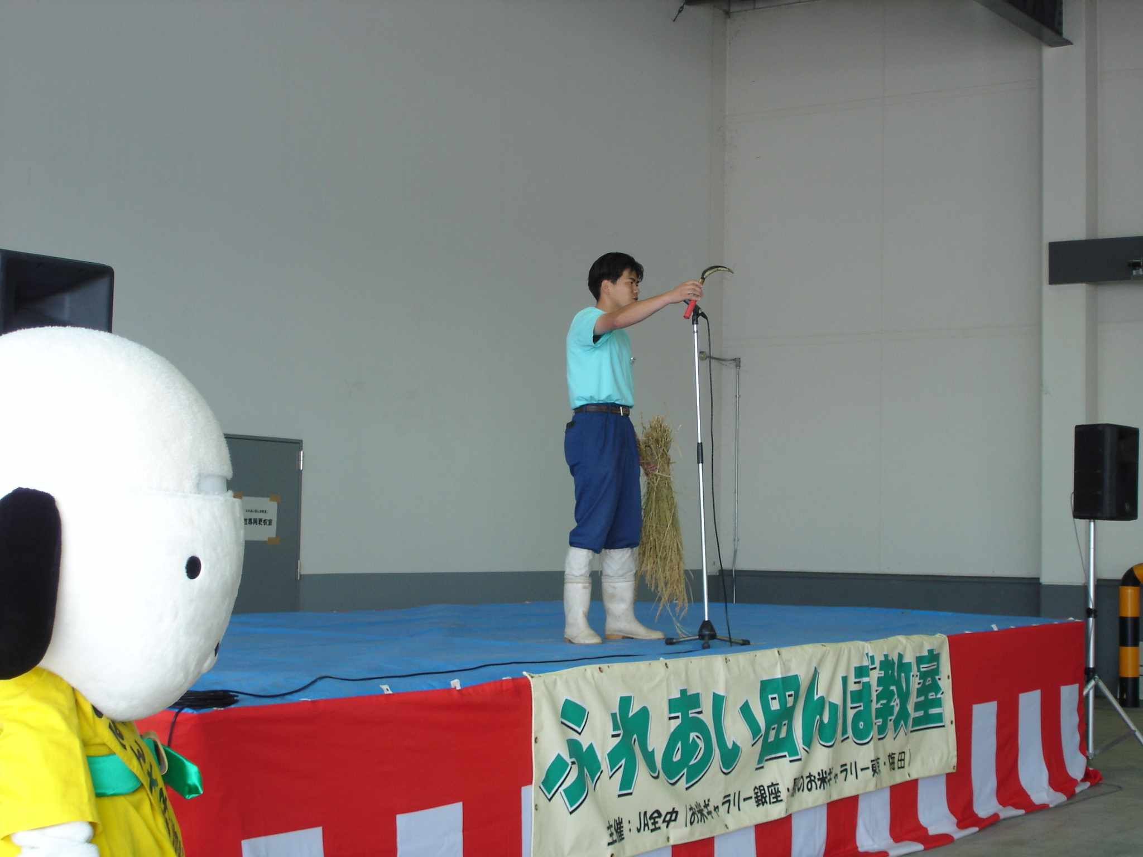

Slide 73
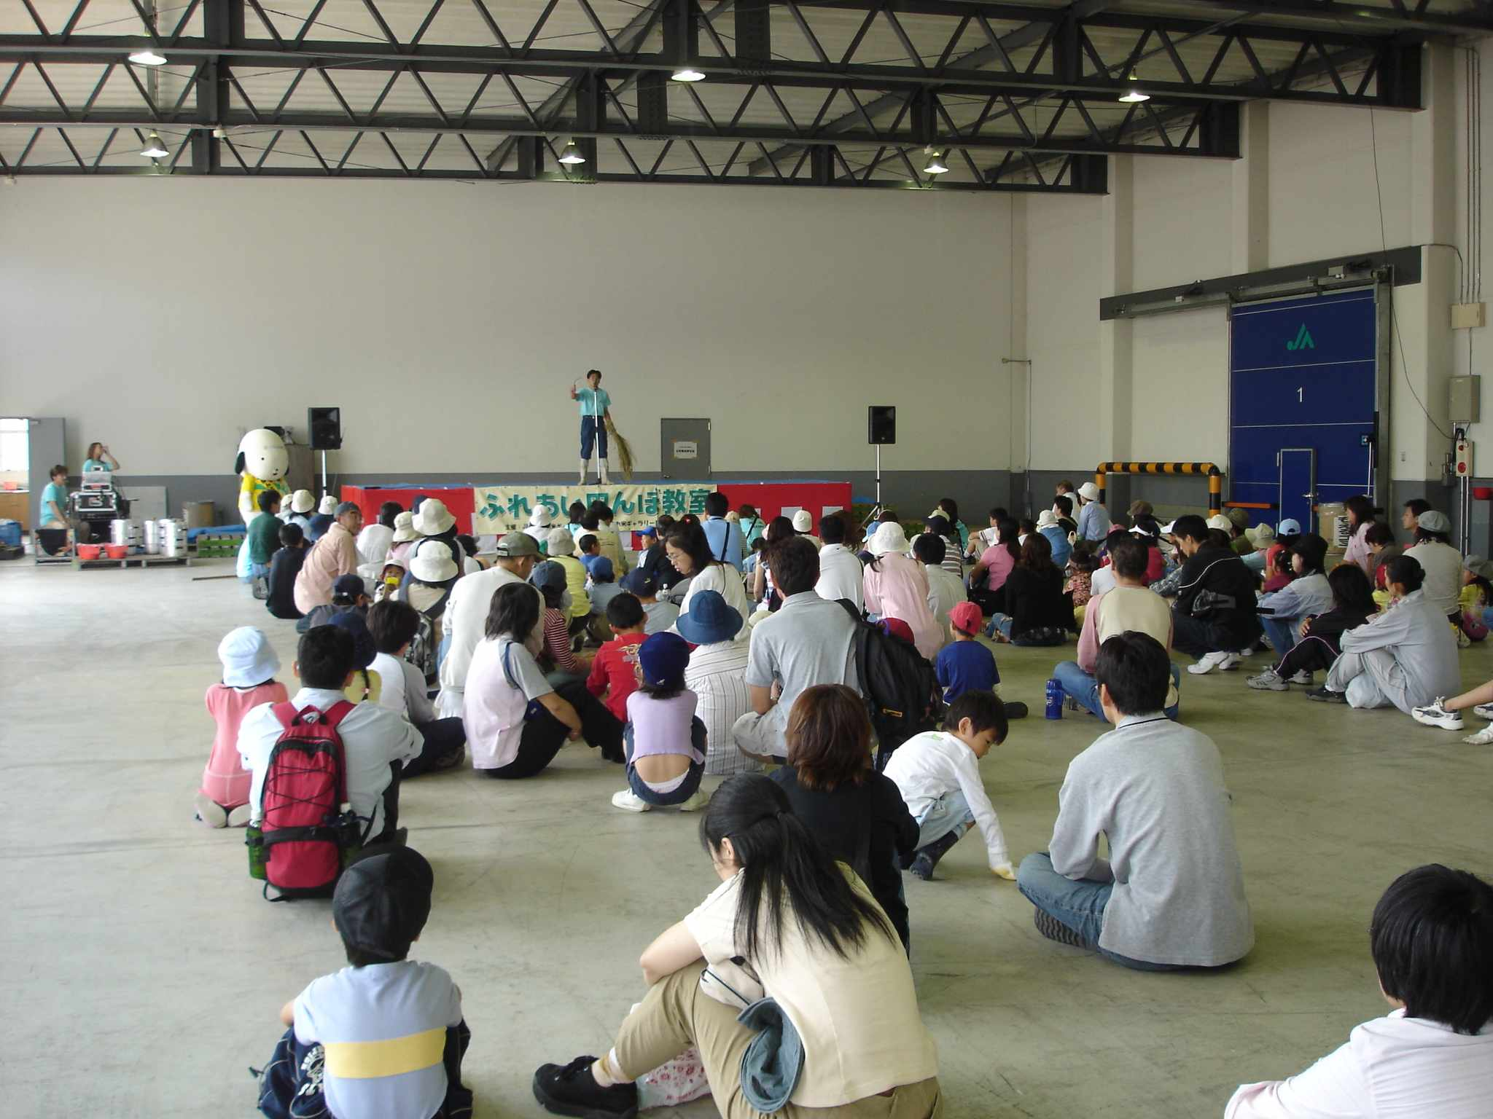

Slide 74
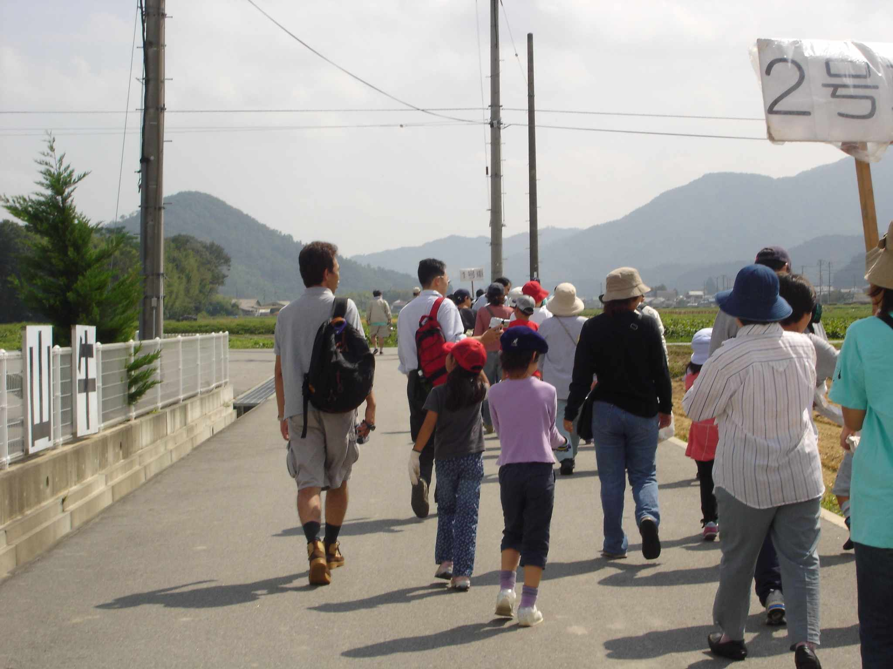

Slide 75
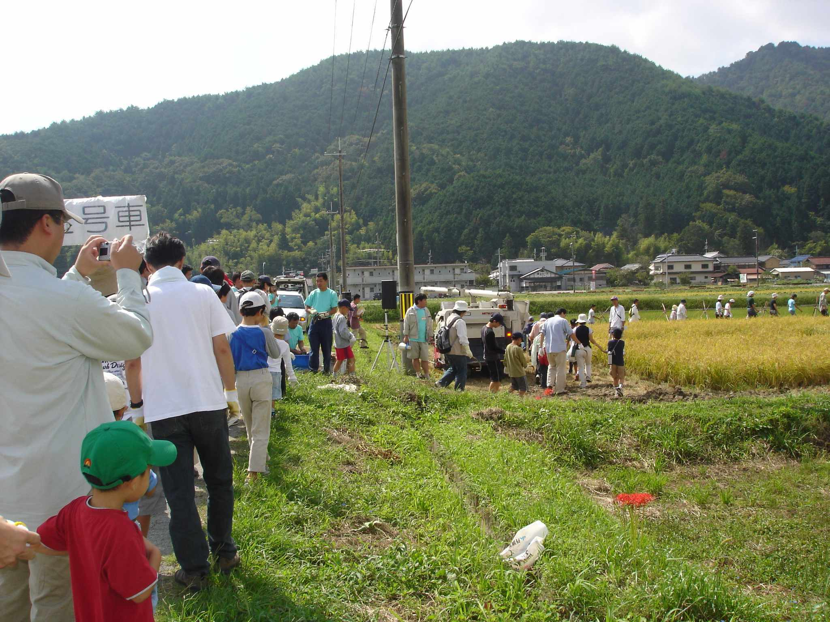

Slide 76
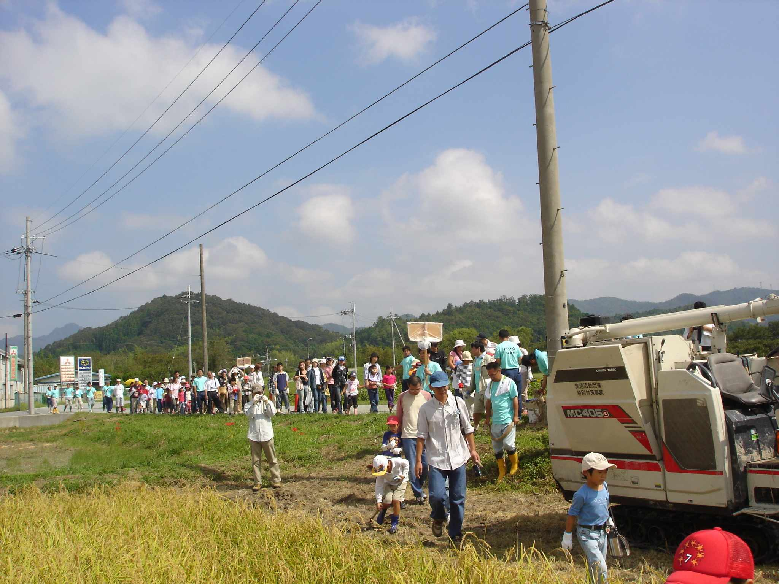

Slide 77
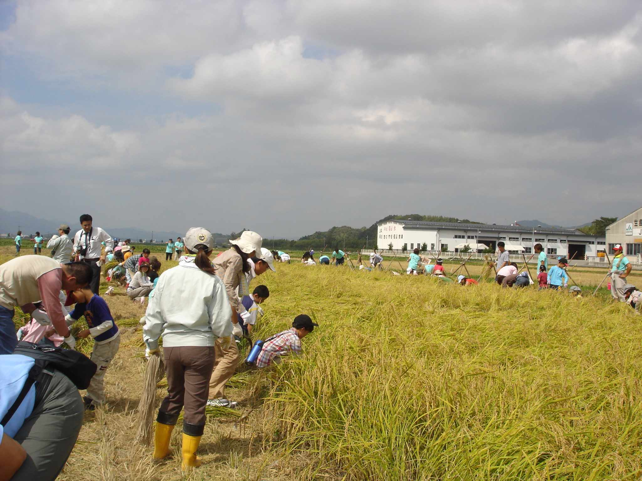

Slide 78
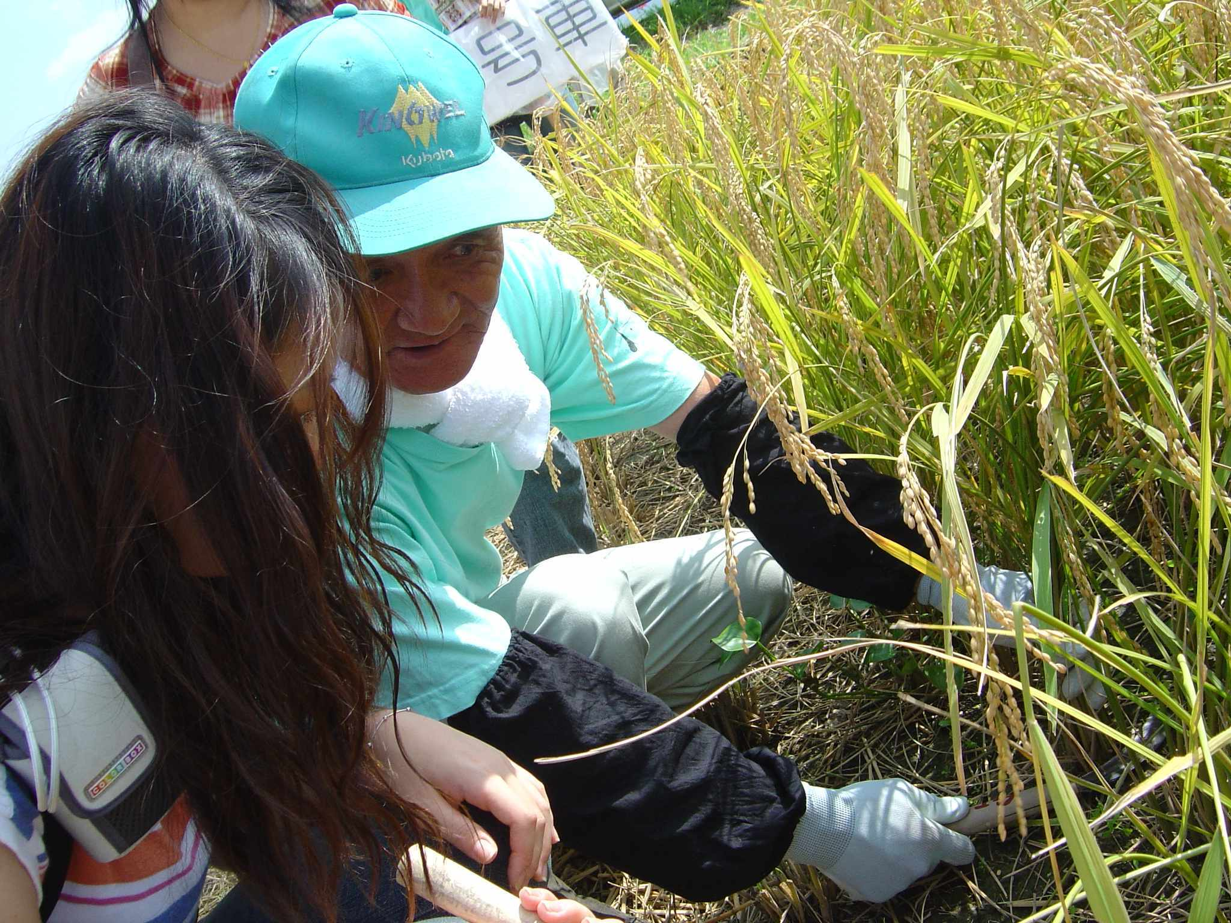

Slide 79
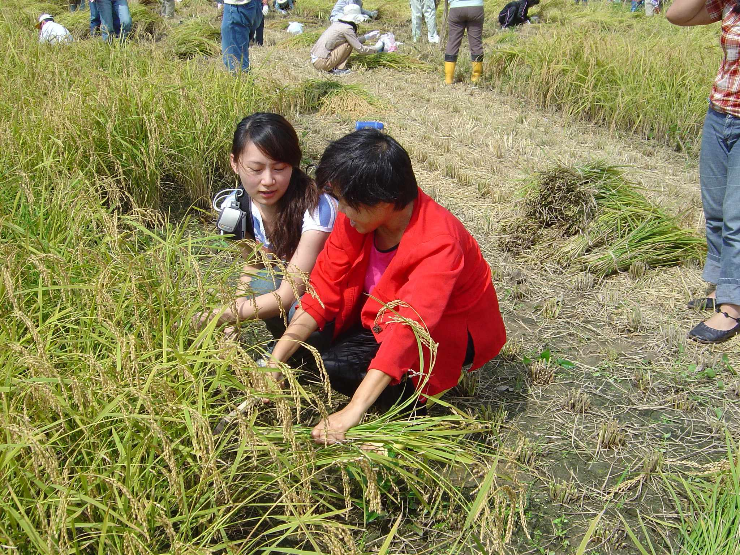

Slide 80
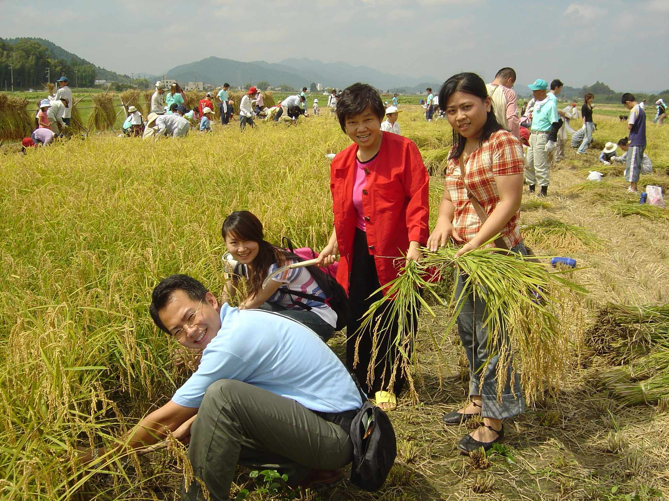

Slide 112
草編/籐編體驗
地點：日本關西地區漁港
人物：顏建賢教授、葉美秀教授、陳燕銀教授、何岸榮同學及各界
耗時：約4小時
費用：每人日幣7,000圓

Slide 119
木工體驗
人物：顏建賢教授、葉美秀教授、陳燕銀教授、何岸榮同學及各界
耗時：約2小時
費用：每人日幣2,000圓

Slide 138
鋸竹/竹炭體驗
地點：日本群馬縣
人物：顏建賢教授、葉美秀教授、陳燕銀教授、何岸榮同學及各界
耗時：約1小時
費用：每人日幣2,000圓

Slide 155
做蒟蒻/味噌體驗
地點：日本群馬縣
人物：顏建賢教授、葉美秀教授、陳燕銀教授、何岸榮同學及各界
耗時：約1小時
費用：每人日幣2,000圓

Slide 168
蕎麥麵體驗
地點：日本群馬縣
人物：顏建賢教授、葉美秀教授、陳燕銀教授、何岸榮同學及各界
耗時：約1小時
費用：每人日幣2,000圓

Slide 174
烤麵包體驗
地點：日本群馬縣
人物：顏建賢教授、葉美秀教授、陳燕銀教授、何岸榮同學及各界
耗時：約1小時
費用：每人日幣2,000圓

Slide 210
漁業體驗
時間：2014年
地點：日本關西地區漁港
人物：顏建賢教授、葉美秀教授、陳燕銀教授、何岸榮同學
耗時：約4小時
費用：每人日幣7,000圓

Slide 216
全國性休閒農業推展策略

Slide 217
農業資源於先進國家之應用（一）
教育
教育體驗農場、夏令營、托兒所
圖書館、學校、社區
學校膳食服務（配合生態教育）
以農產品註冊
青少年犯罪防治
社會福利
農業公園
日間安養中心、市民農園、養老院

Slide 218
農業資源於先進國家之應用（二）
保健局（生病前）
日間安養中心、養老院、老人農園、市民農園
無人市場、有機園地
保健森林
保險套防治愛滋
健保局（生病後）
復健（車禍、燙傷）
鄉間看護
療養（憂鬱症、失眠、躁鬱症）
其他：感覺統合失調、視力保養與矯正

Slide 219
農業資源於先進國家之應用（三）
休閒
民宿、主題特色餐廳（如好萊塢星球餐廳、小黃瓜餐廳）
農場、森林、果樹、菜園，由機關團體或學校認養
農遊體驗

Slide 220
農業資源於先進國家之應用（四）
工商服務
農地、農舍等不動產管理、仲介
為企業量身訂做尾牙、企業訓練、體驗、員工菜園……
殯喪業
以農產品為主題的婚禮，如：薰衣草園婚禮、木瓜、芒果婚禮……等
種馬鈴薯相親
倉儲俱樂部……

Slide 221
總結
觀光休閒產業是販賣氣氛與感覺的行業
經營人才的發掘與培育是觀光休閒 產業的基石
先有和尚再蓋廟，最後才設捐款箱！
一個神經病加上九個傻瓜，等於成功的團隊！

Slide 222
人才、精神、
靈魂、文化
硬體設備
收入、銷售、利潤
＄＄

